Slide 1

APPARATO DIGERENTE
per le lezioni del prof. P. Paolo Battaglini
v 3.8
Principali fonti delle figure:
Guyton e Hall, FISIOLOGIA MEDICA, Elsevier
Conti, Autori vari., FISIOLOGIA MEDICA, Edi-Ermes
Silverthorn, Fisiologia Umana
Conti et al., FISIOLOGIA MEDICA, Edi-Ermes

Slide 2
QUADRO GENERALE
Veduta d’insieme dell’apparato gastrointestinale
Movimenti dell’acqua
Muscolatura liscia e sua innervazione
Transito esofageo
Riempimento, secrezione, digestione, svuotamento gastrico e loro regolazioni
Pancreas
Fegato
Intestino tenue: motilità, digestione e assorbimento
Intestino crasso

Slide 3


Slide 4
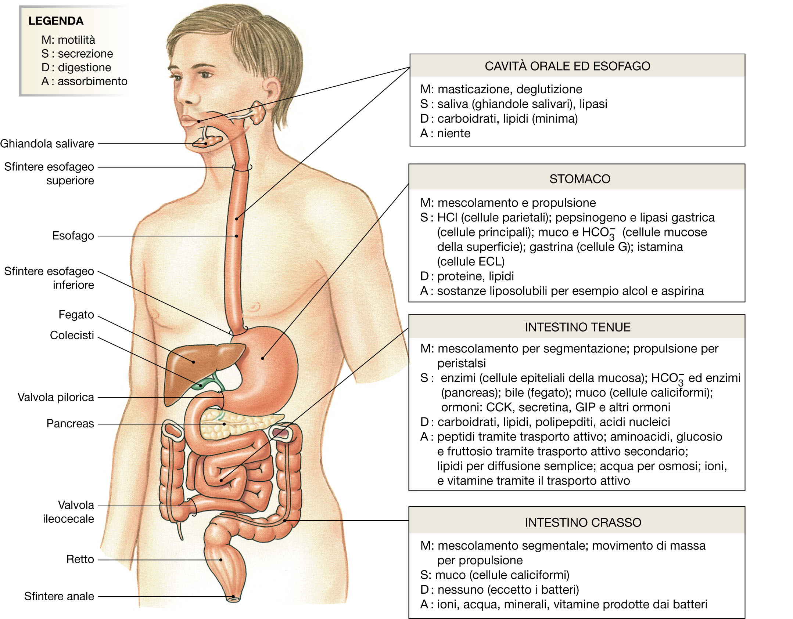
VEDUTA D’INSIEME DELL’APPARATO DIGERENTE: funzioni
Superficie totale:
1 campo da tennis
Lunghezza:
4,5 m (vivo)
7-9 m (cadavere)
Da SILVERTHORN

Slide 5
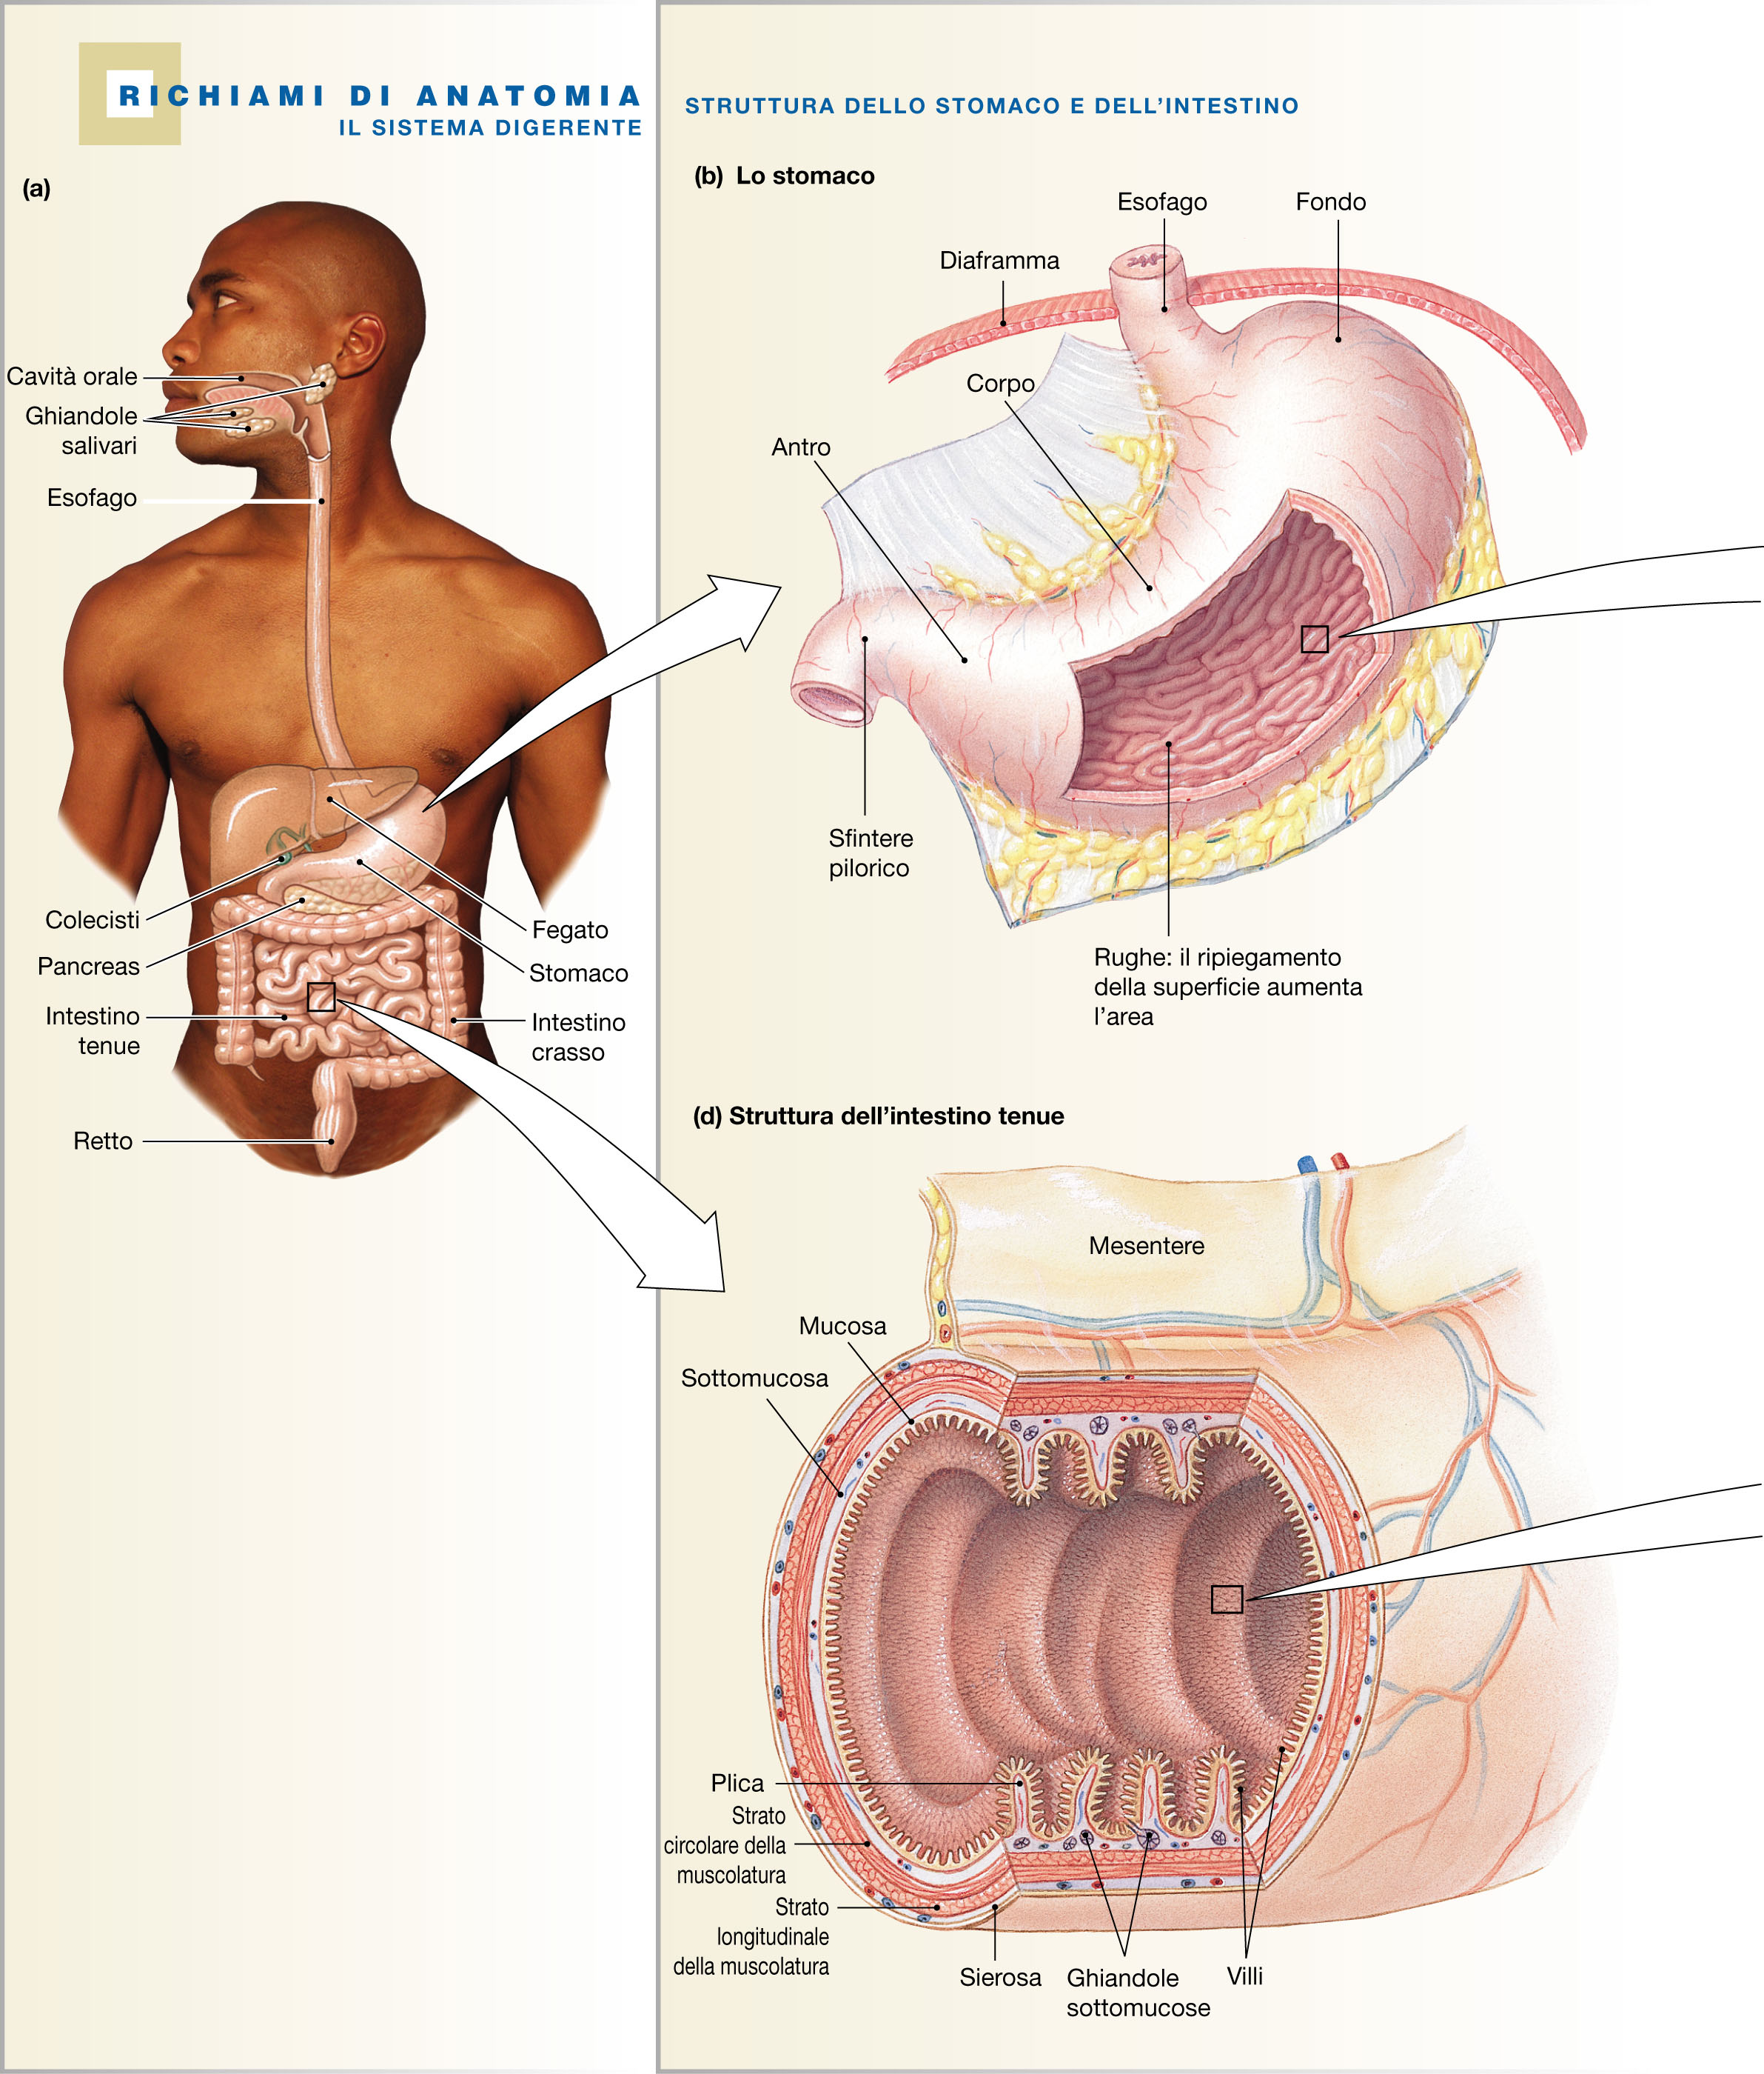
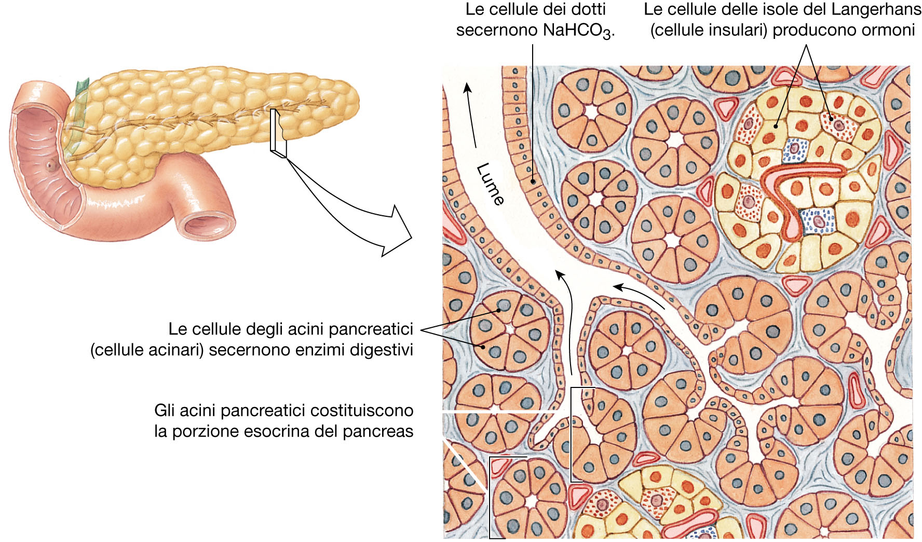
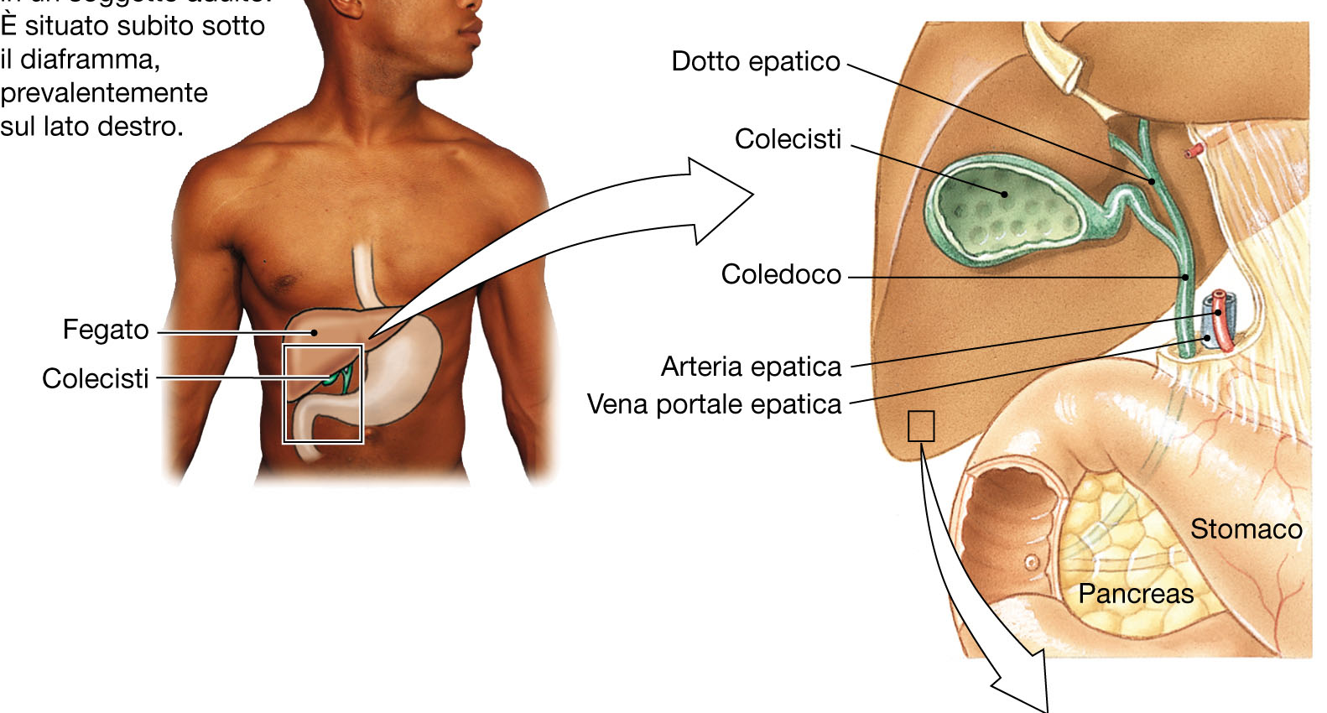
VEDUTA D’INSIEME DELL’APPARATO DIGERENTE: struttura
Da SILVERTHORN

Slide 6
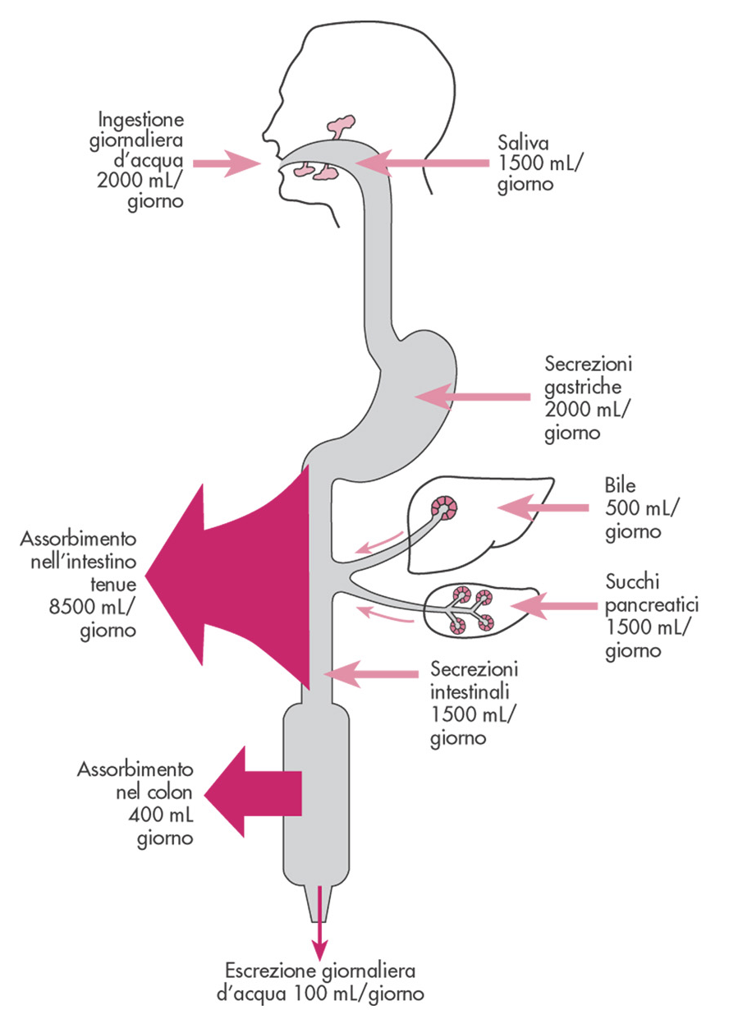
VEDUTA D’INSIEME DELL’APPARATO DIGERENTE: movimenti dell’acqua
Acqua totale in ingresso (24 h): 9 l
Acqua totale in uscita (24 h): 8,9 l
Da BERNE et al.

Slide 7
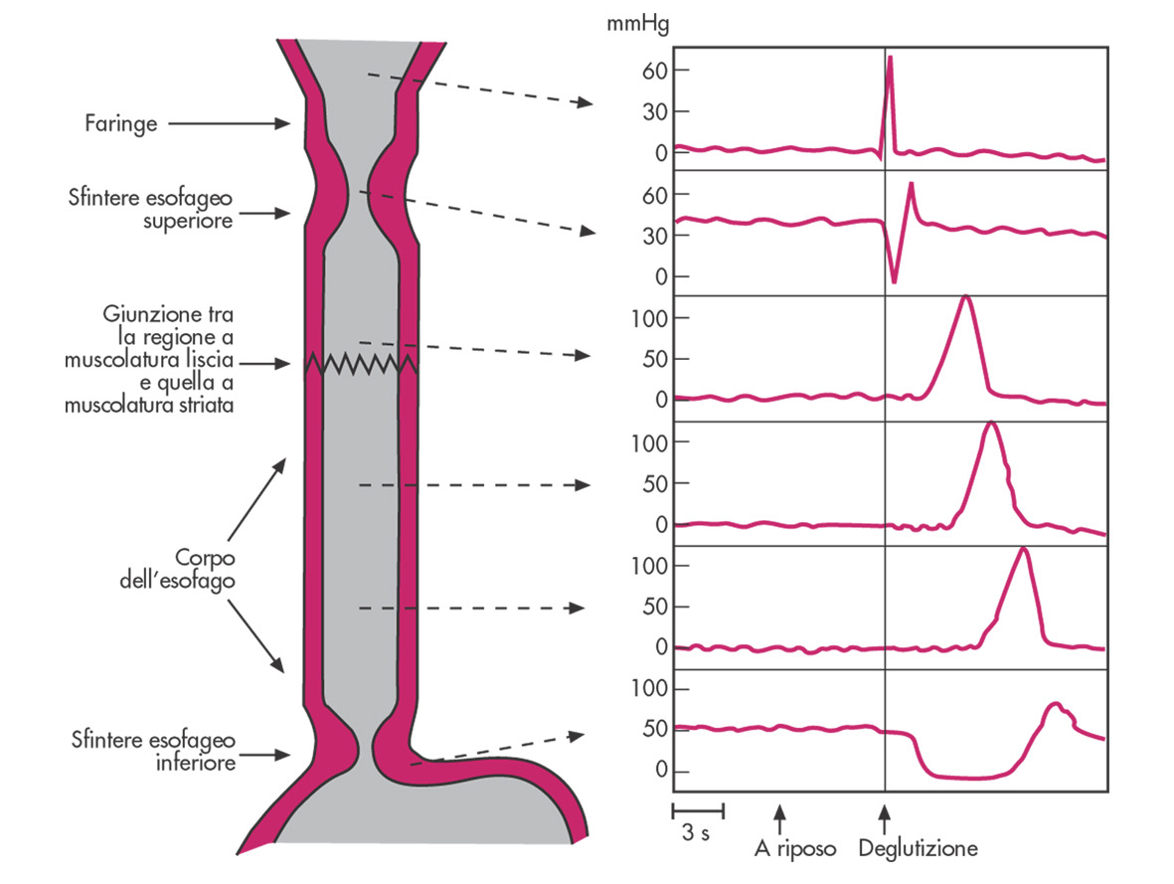
ESOFAGO
Da BERNE et al.

Slide 8
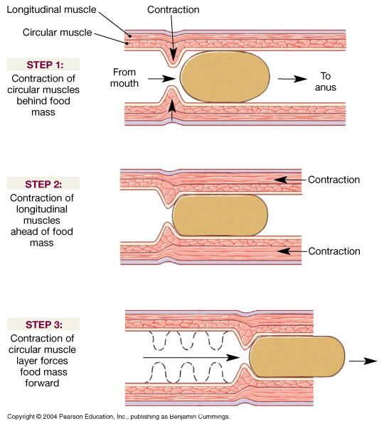
MOTILITA’: PERISTALSI
Peristalsi: movimento propulsivo autogenerato localmente che dipende dalla integrità del plesso mioenterico.
L’entità e la velocità della progressione dipendono dallo stato di eccitazione della muscolatura liscia.
Velocità: 0,5-2,0 cm/sec
Percorso: 3-5 cm
Progressione netta del chimo: 1 cm/min
Transito piloro-valvola ileocecale: 3-5 ore

Slide 9
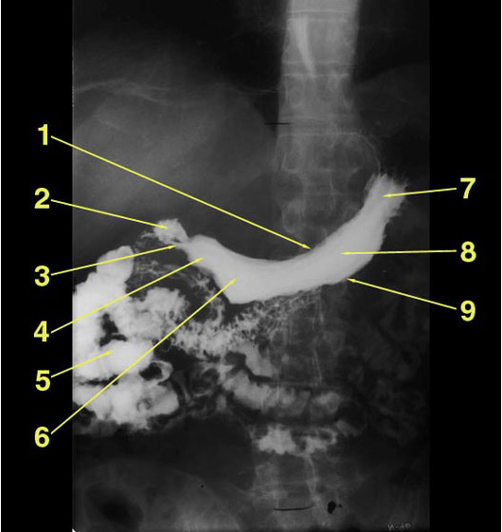
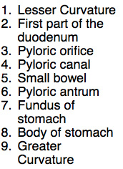
STOMACO

Slide 10
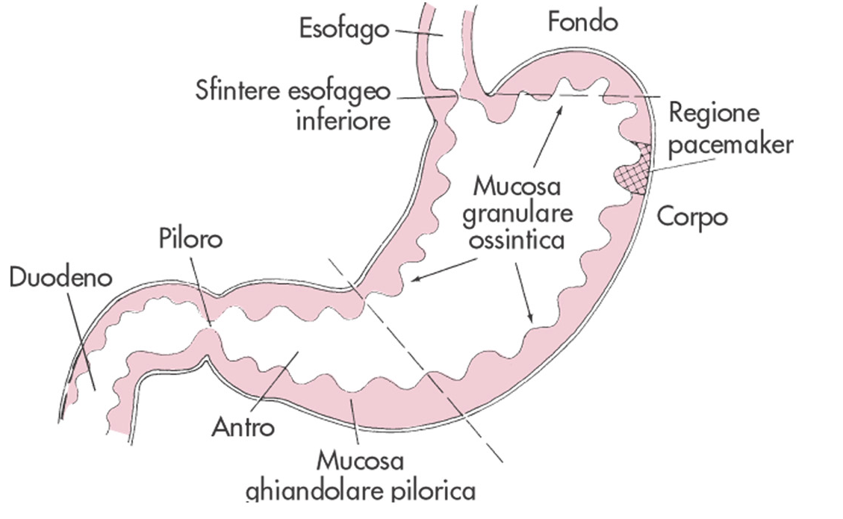
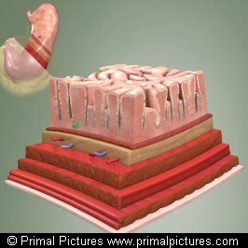
STOMACO
Da BERNE et al.

Slide 11
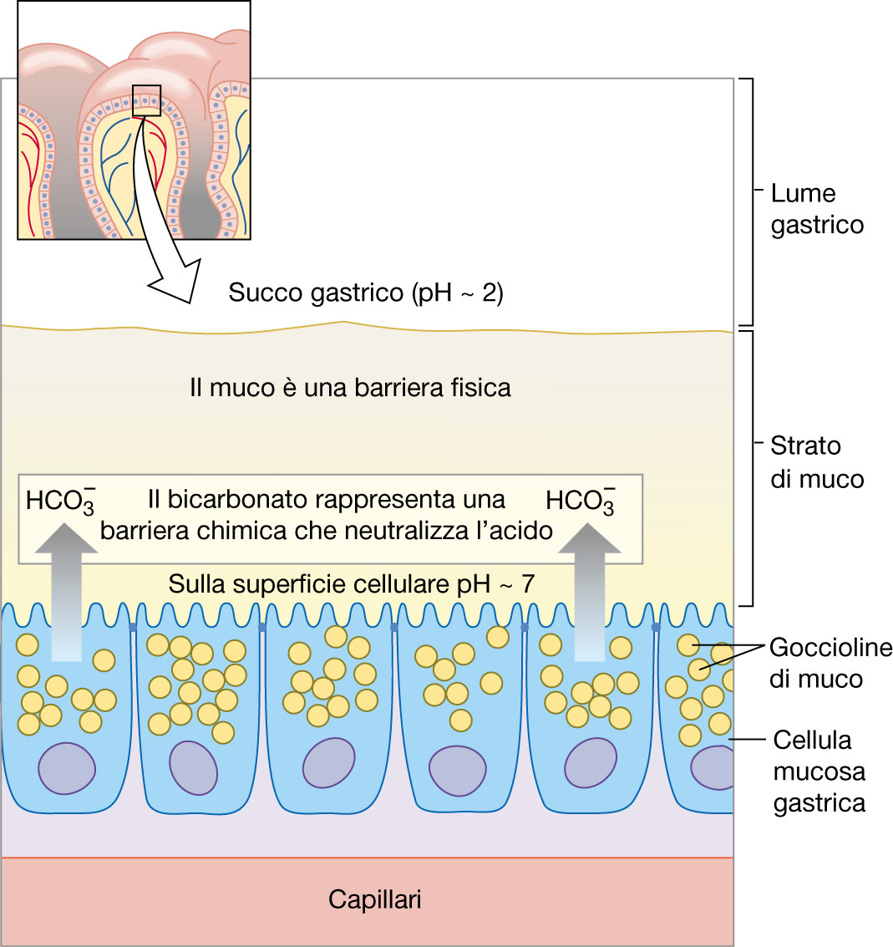
MUCOSA GASTRICA: MUCO
Da SILVERTHORN

Slide 12
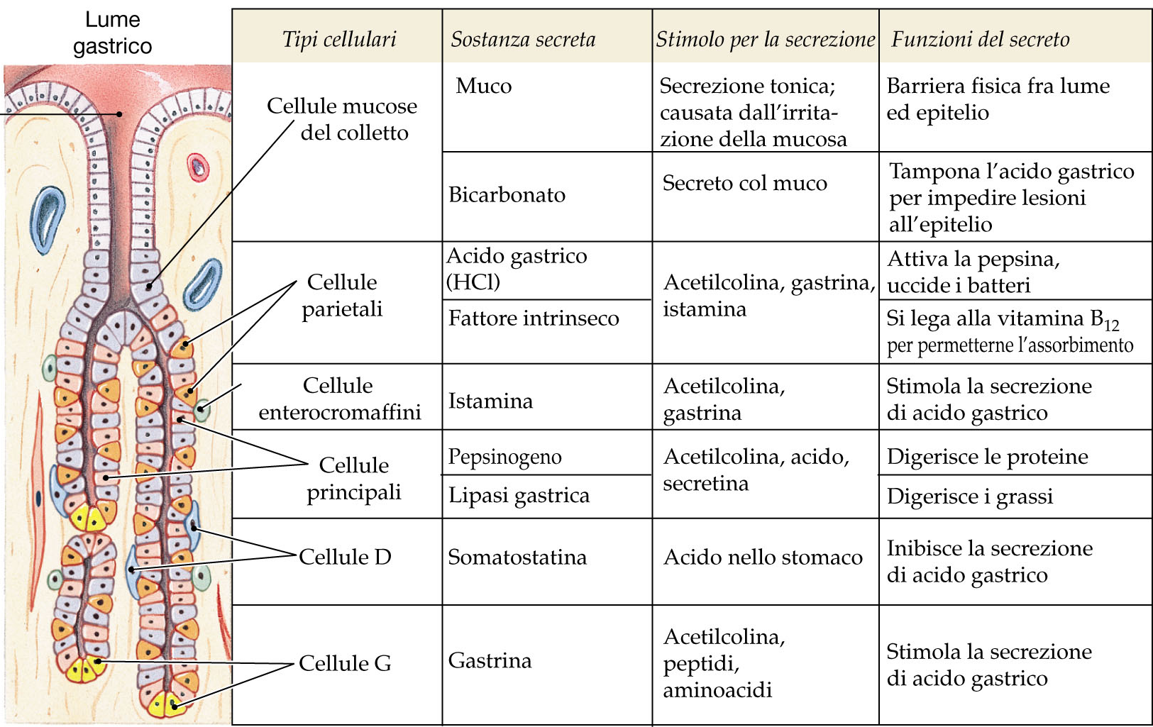
GHIANDOLE GASTRICHE
(ossintiche)
(nelle ghiandole piloriche)
Da SILVERTHORN

Slide 13
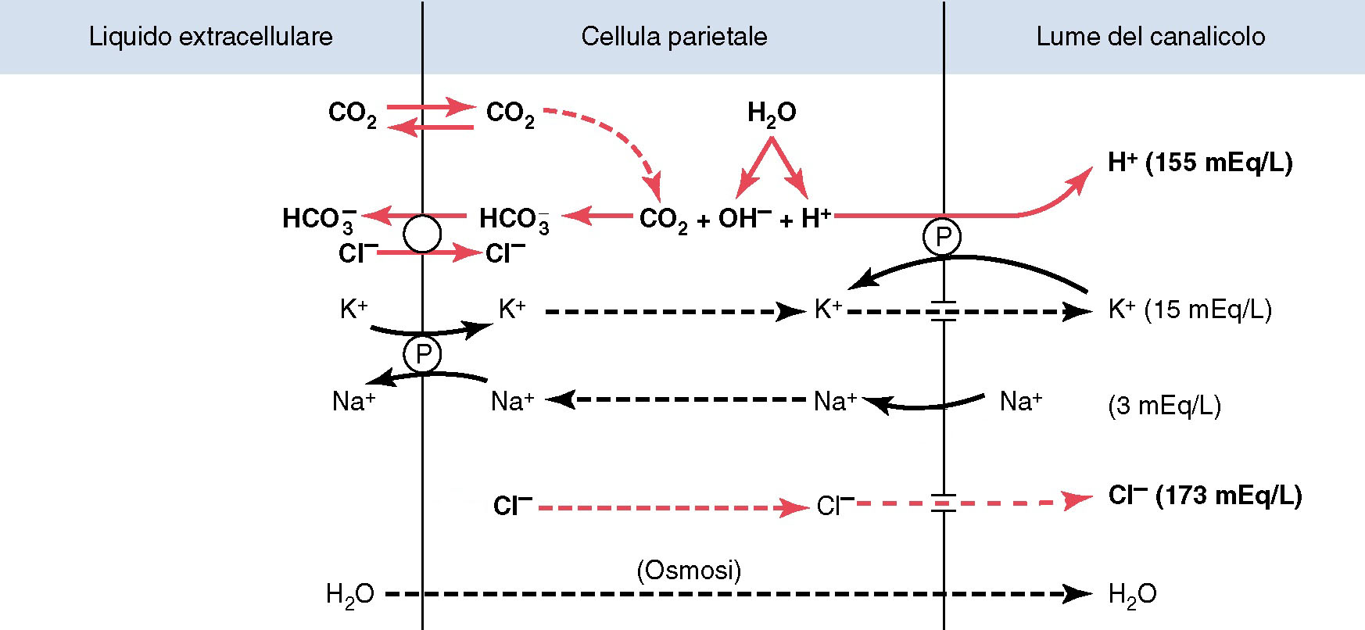
DIGESTIONE GASTRICA: CELLULE PARIETALI (ACIDO)
Modificata da GUYTON, Elsevier
Notes:
13

Slide 14
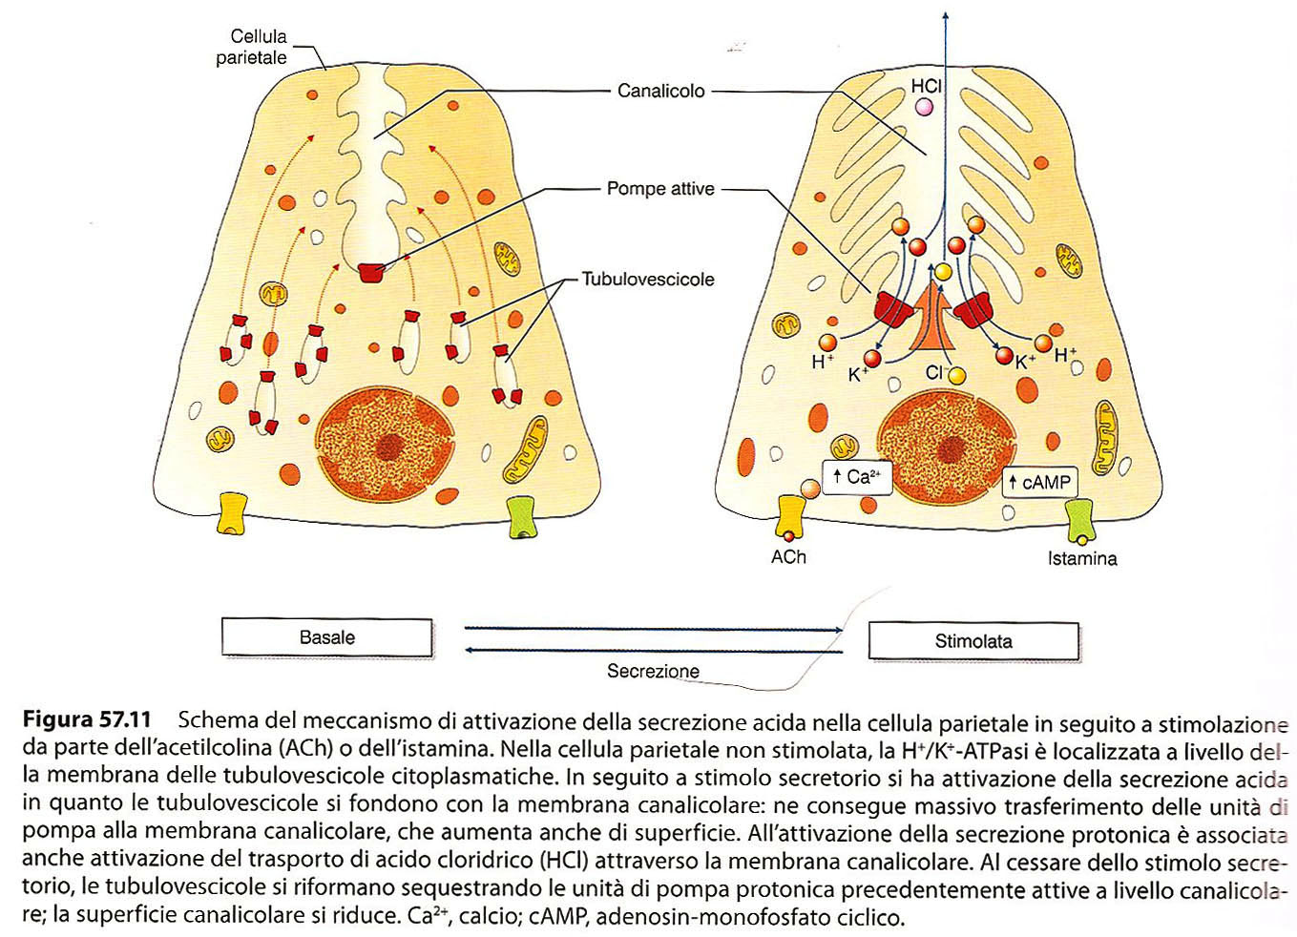
DIGESTIONE GASTRICA: CELLULE PARIETALI (ACIDO)
Da CONTI, Autori vari, edi Ermes

Slide 15
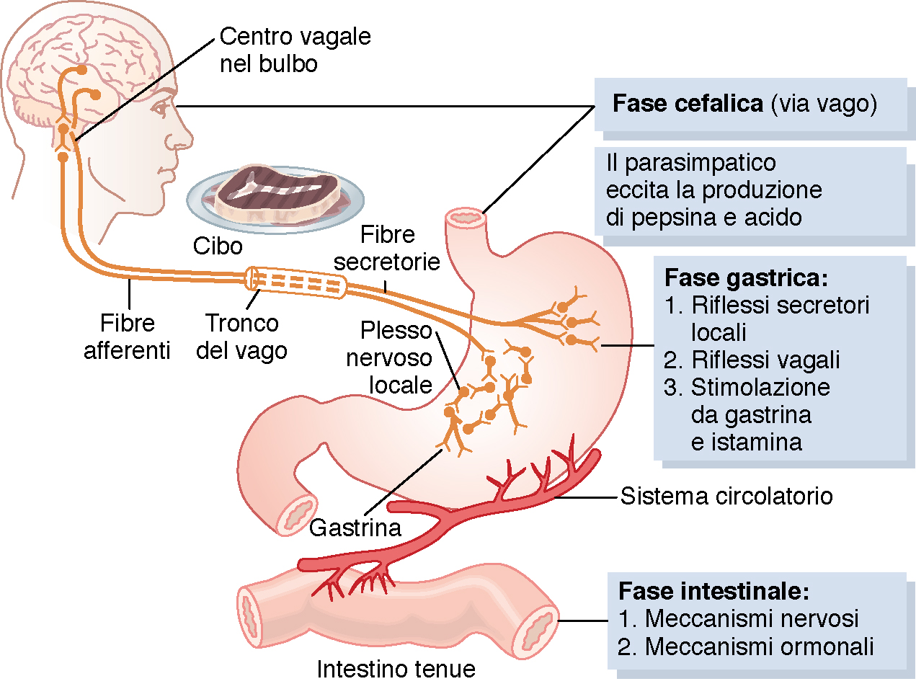
REGOLAZIONE DELLA SECREZIONE GASTRICA
GUYTON, Elsevier

Slide 16
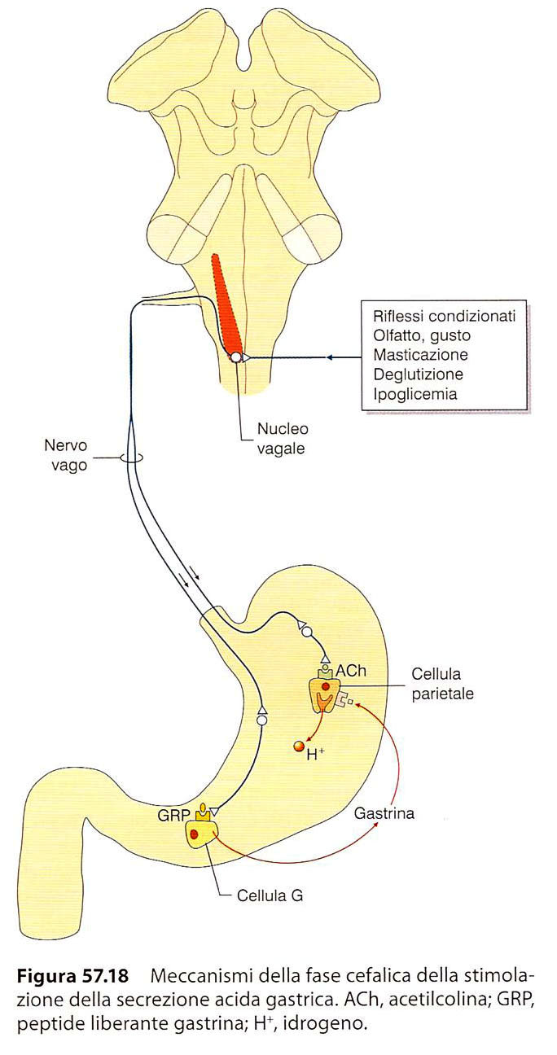
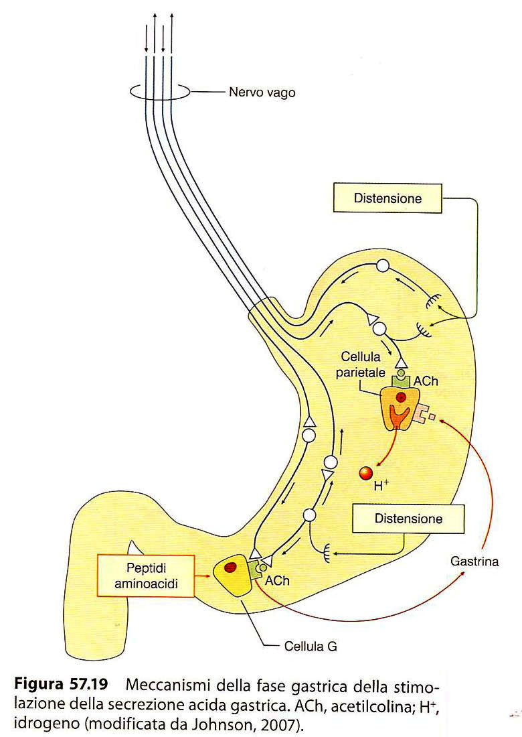
DIGESTIONE GASTRICA: regolazione pre-gastrica e gastrica della secrezione acida
Da CONTI, Autori vari, Edi Ermes

Slide 17
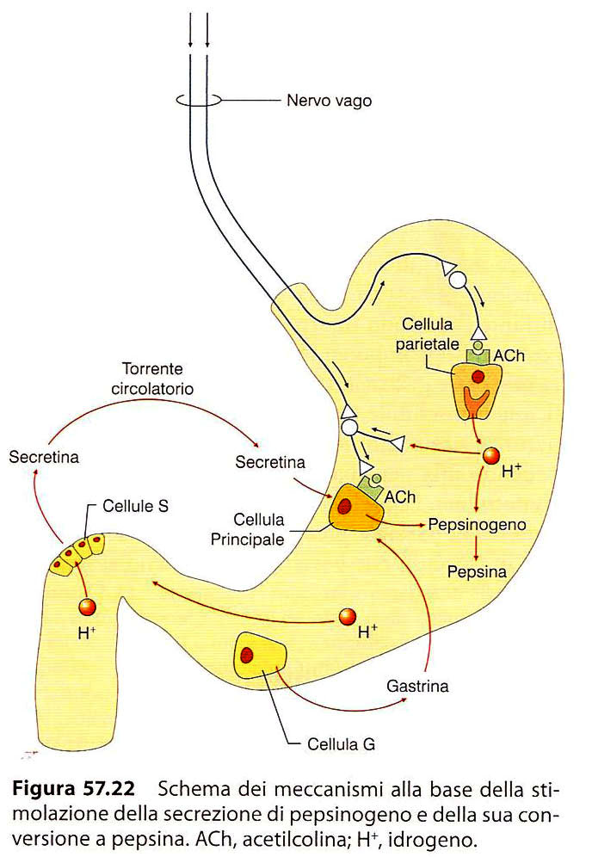
DIGESTIONE GASTRICA: pepsinogeno
?
?
Da CONTI, Autori vari, edi Ermes

Slide 18
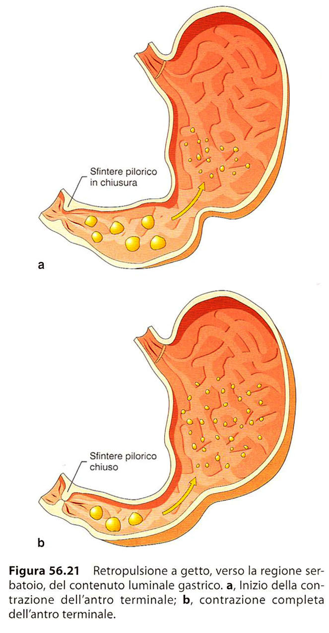
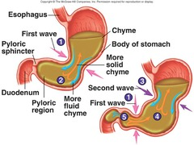
DIGESTIONE GASTRICA: motilità
Da CONTI, Autori vari, edi Ermes

Slide 19
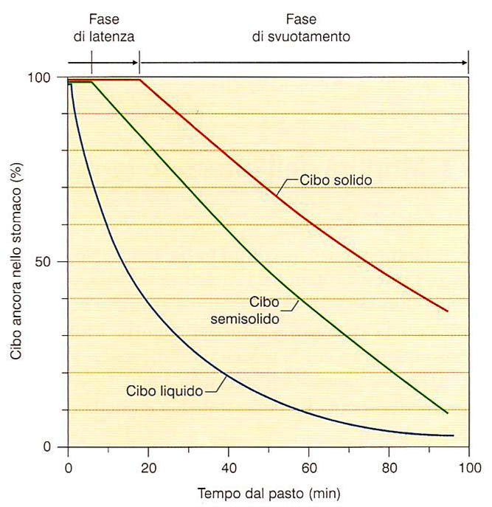
DIGESTIONE GASTRICA: svuotamento
Da CONTI, Autori vari, edi Ermes

Slide 20
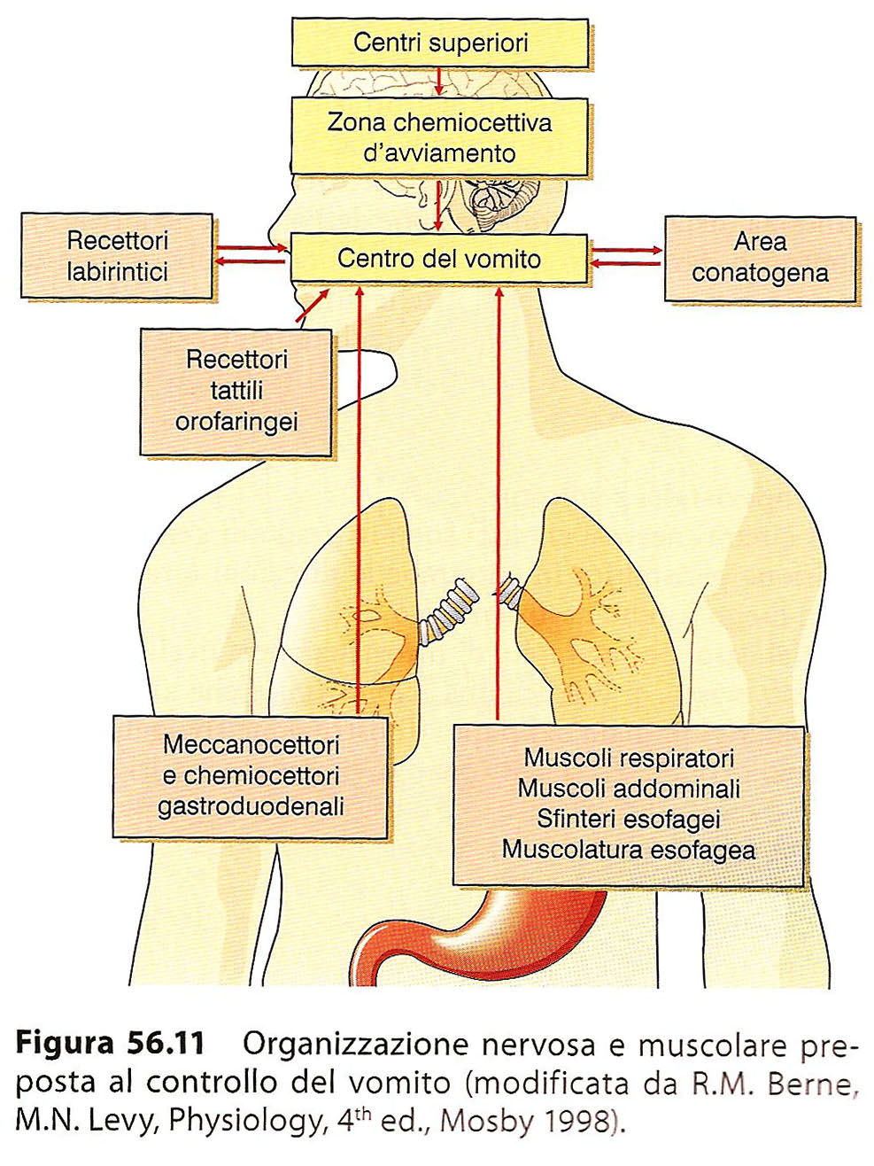
VOMITO
Da CONTI, Autori vari, edi Ermes

Slide 21
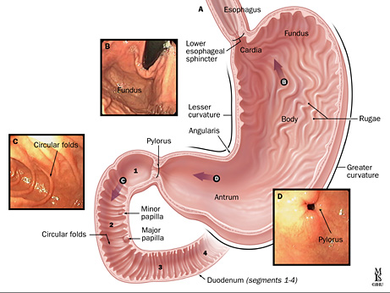
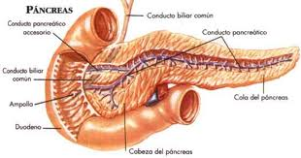
DUODENO

Slide 22
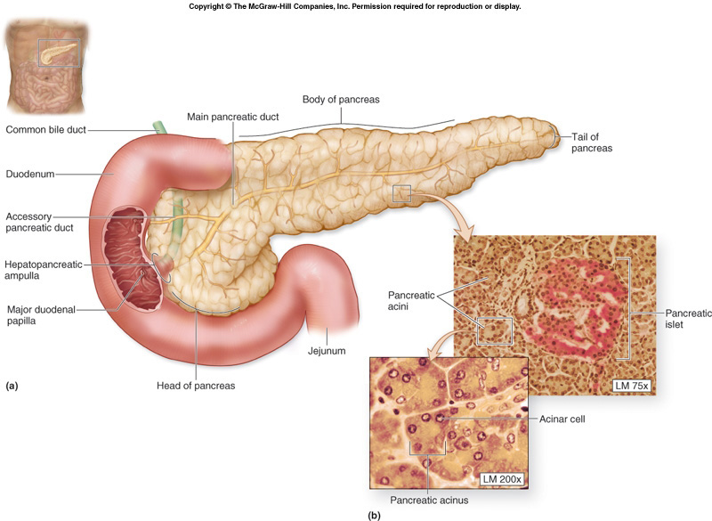
PANCREAS
Il succo pancreatico è nettamente alcalino perché ricco di bicarbonato di sodio.
Contiene enzimi per tutti e tre i fondamentali tipi di sostanze: protidi, glucidi e lipidi: tripsinogeno, chimotripsinogeno, elastasi, lipasi, amilasi, fosfolipasi, nucleasi.

Slide 23
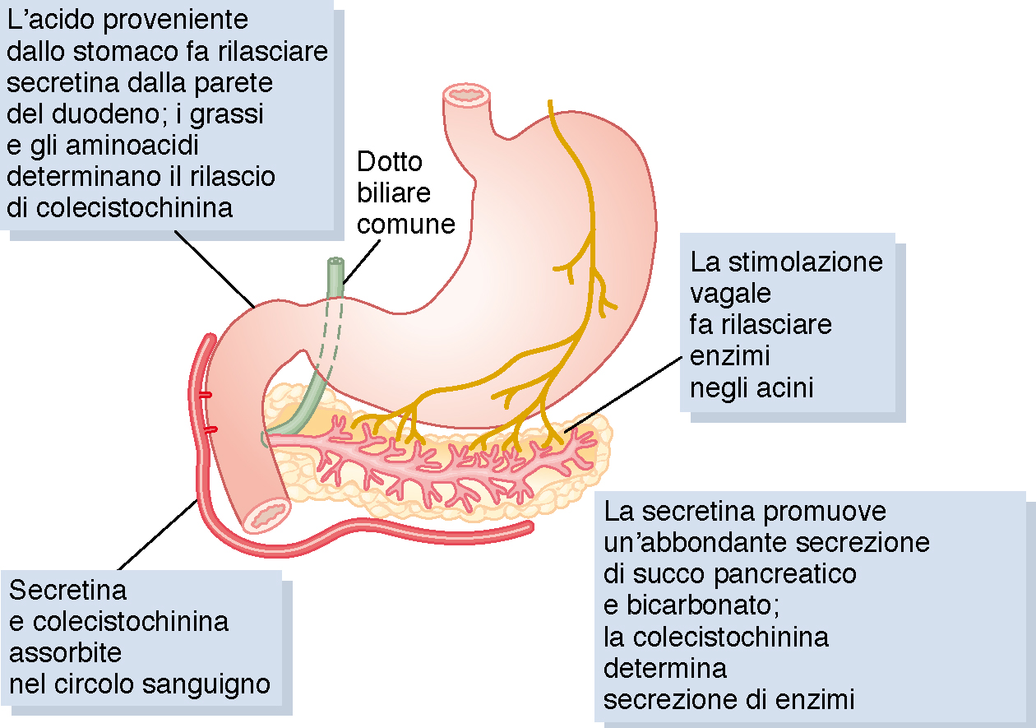
REGOLAZIONE DELLA SECRZIONE PANCREATICA
1
3
2
GUYTON, Elsevier

Slide 24
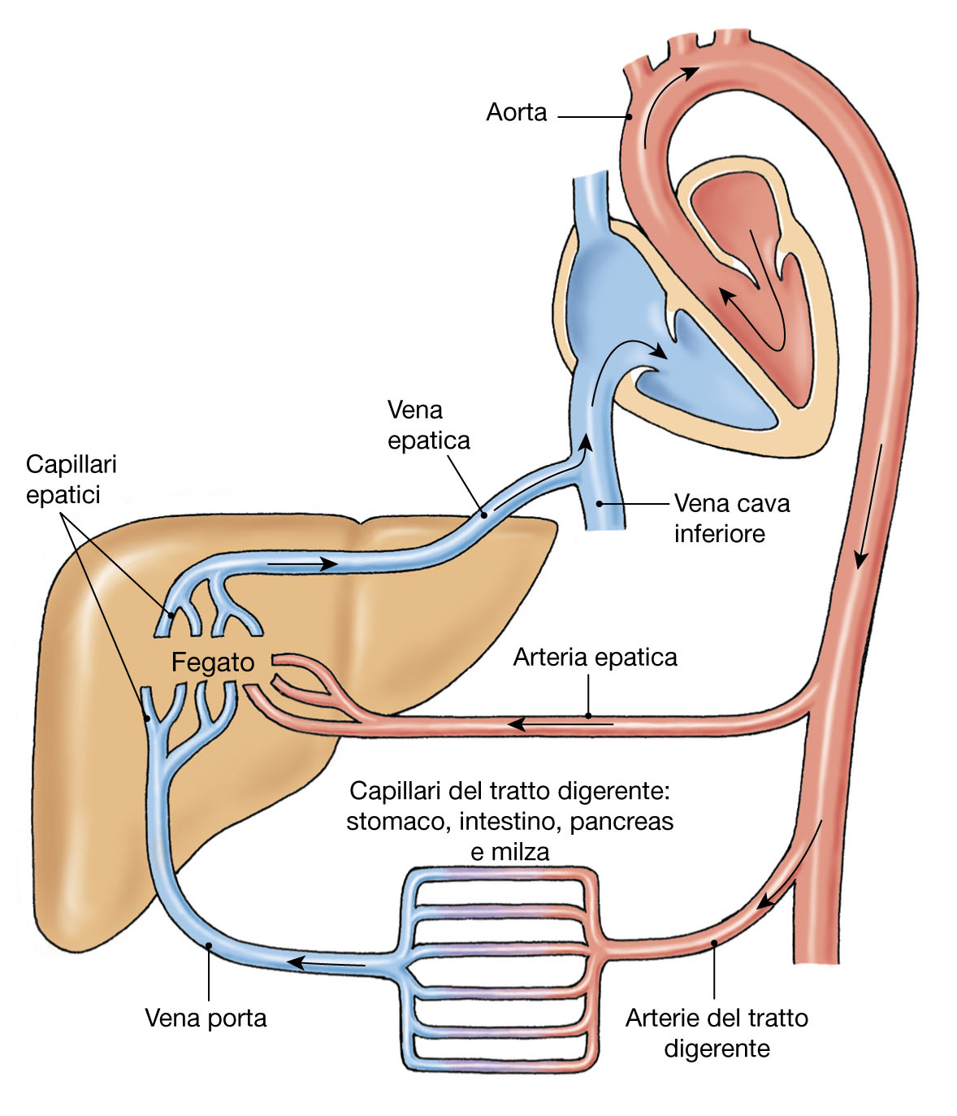
FEGATO: relazioni vascolari
Da SILVERTHORN

Slide 25
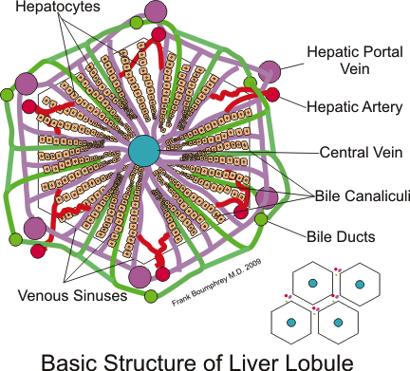
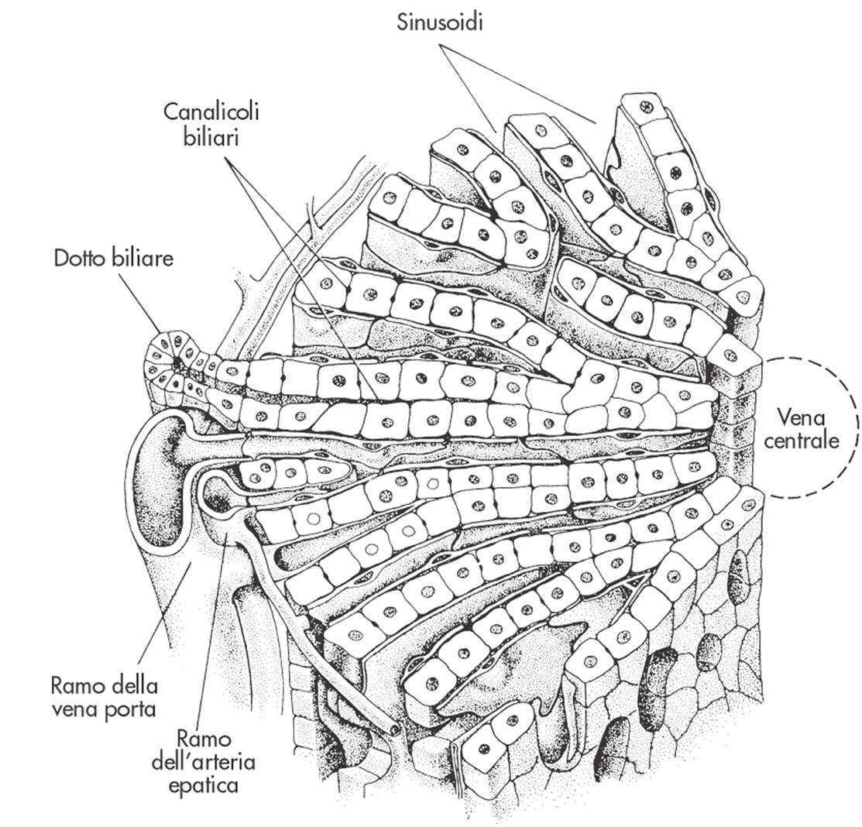
FEGATO: struttura
Da BERNE et al.

Slide 26
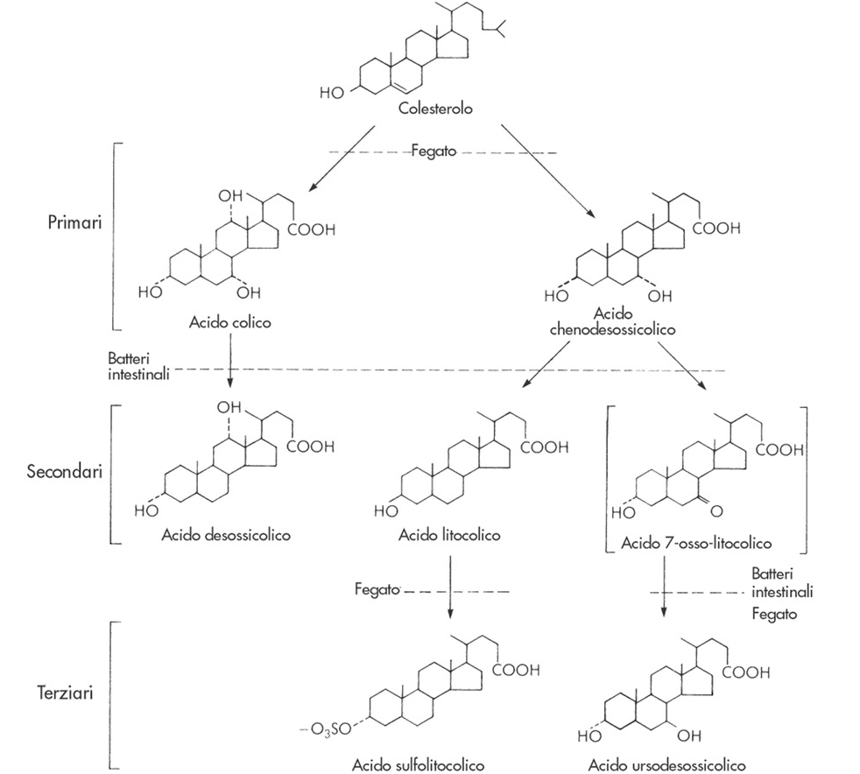
FEGATO: acidi biliari
Da BERNE et al.

Slide 27
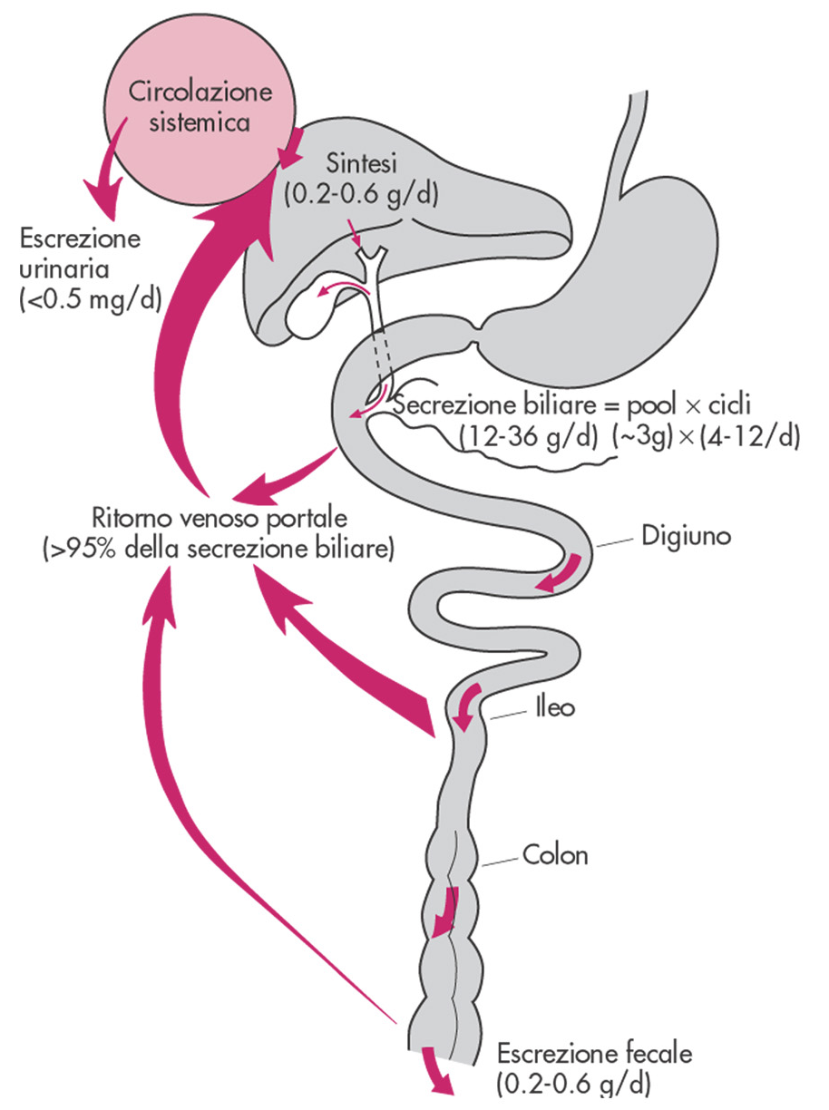
FEGATO: circolo entero-epatico dei sali biliari
Da BERNE et al.

Slide 28
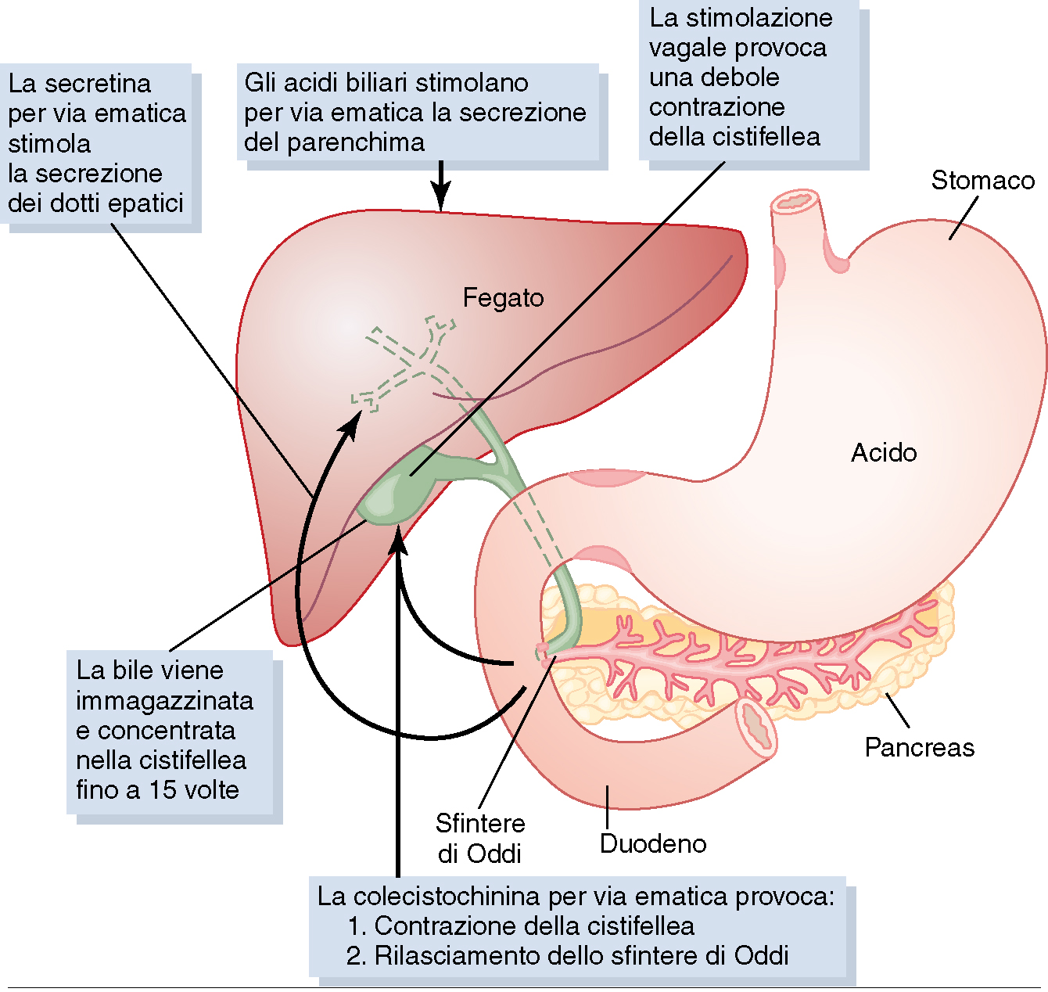
FEGATO: regolazione della secrezione biliare
GUYTON, Elsevier

Slide 29
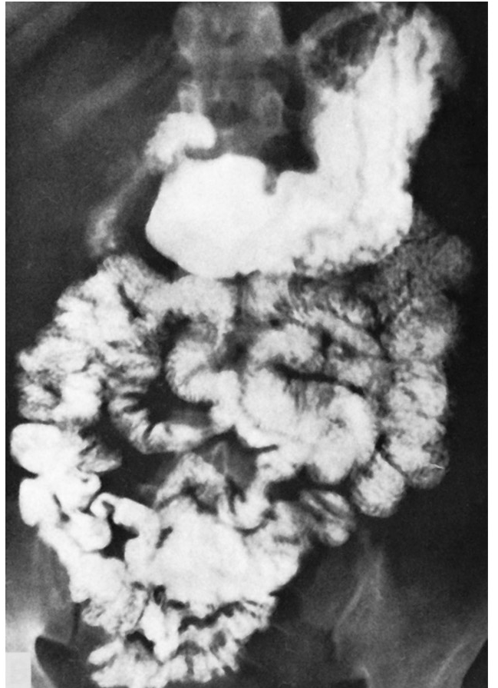
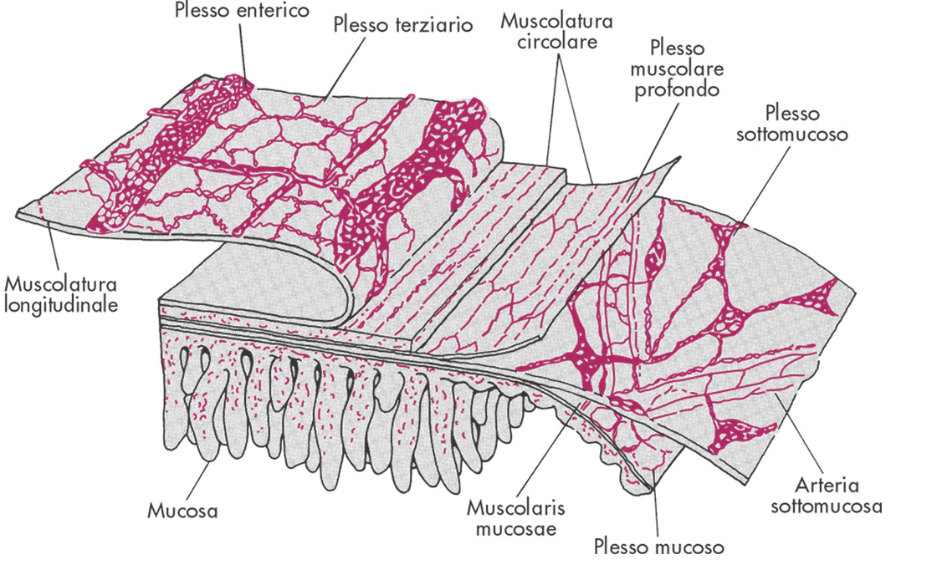
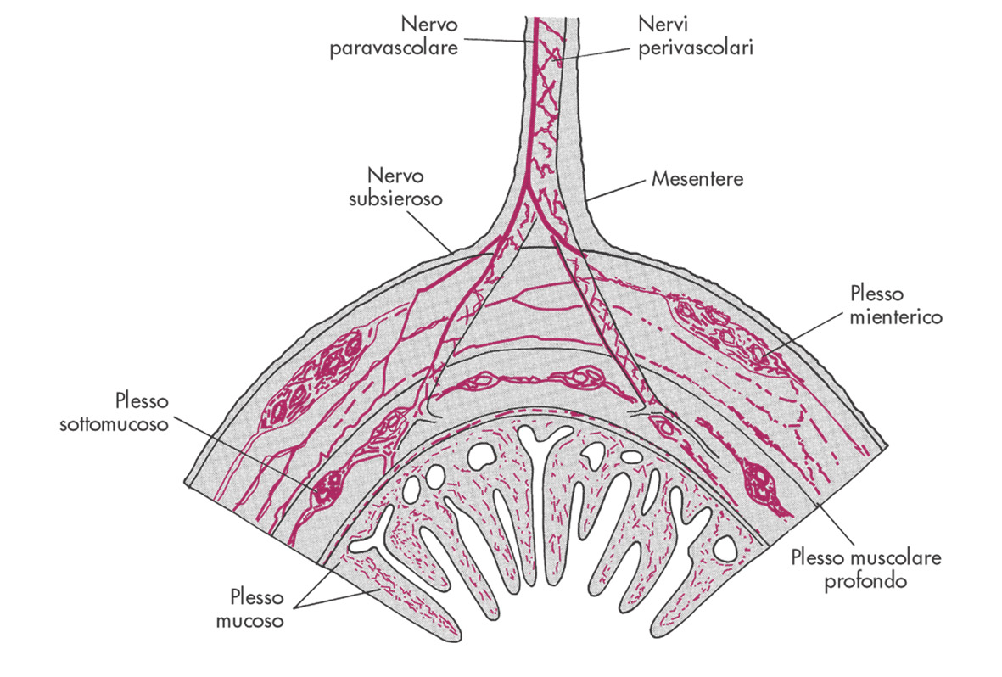
INTESTINO TENUE: struttura
Da BERNE et al.

Slide 30
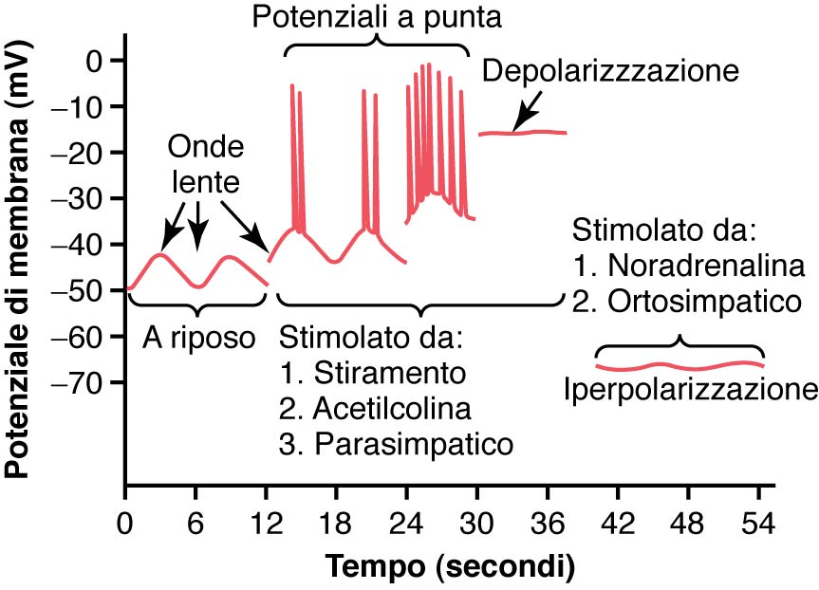
INTESTINO TENUE: onde elettriche lente
GUYTON, Elsevier

Slide 31
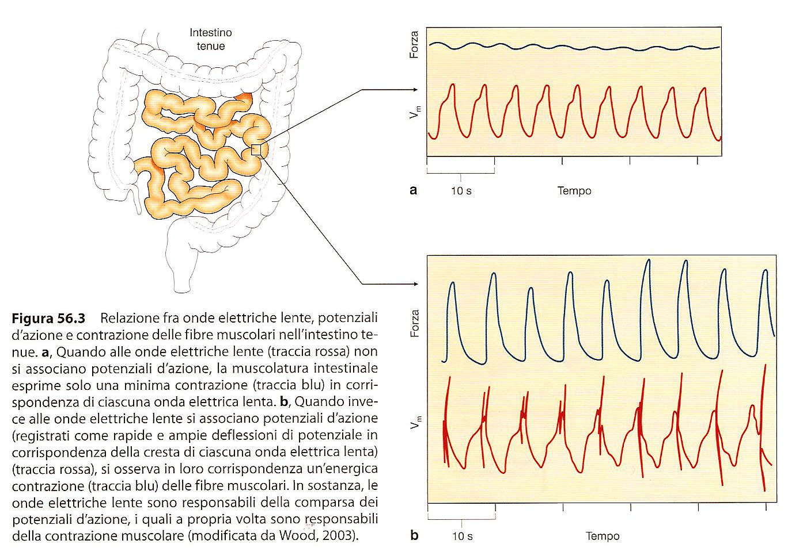
INTESTINO TENUE: onde elettriche lente e contrazione muscolare (movimenti di segmentazione)
CONTI, Edi Ermes

Slide 32
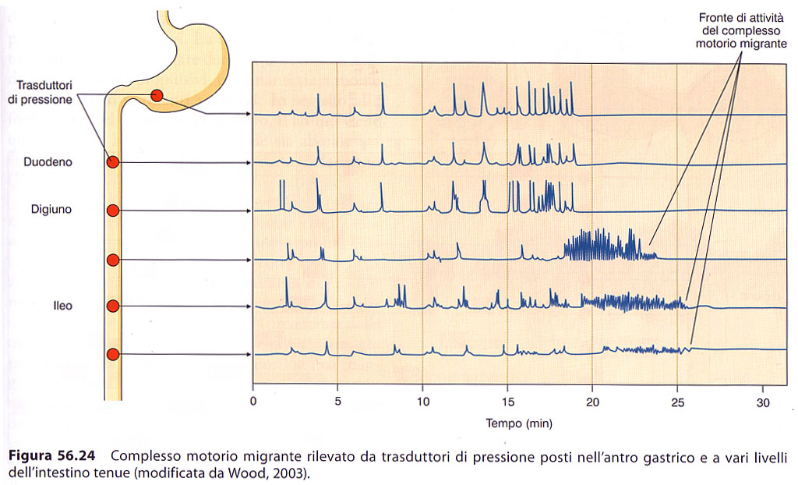
MOTILITA’: COMPLESSO MOTORIO MIGRANTE (interdigestivo)
MAGGIORE POTENZA: MOVIMENTI DI MASSA (1-3 volte al giorno)

Slide 33
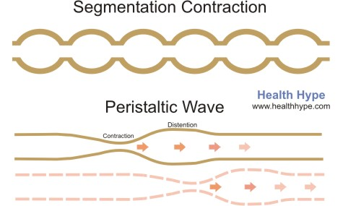
MOTILITA’: SEGMENTAZIONE E PERISTALSI

Slide 34
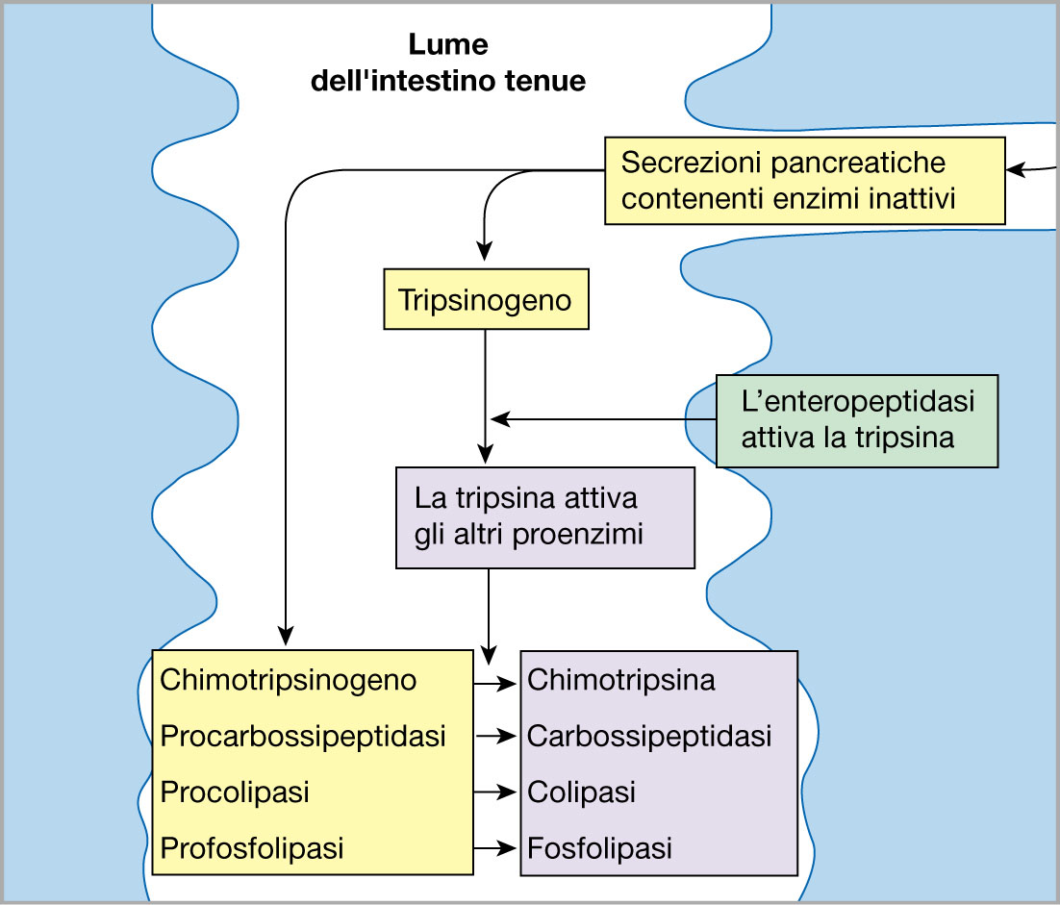
INTESTINO TENUE, DIGESTIONE
Da SILVERTHORN

Slide 35
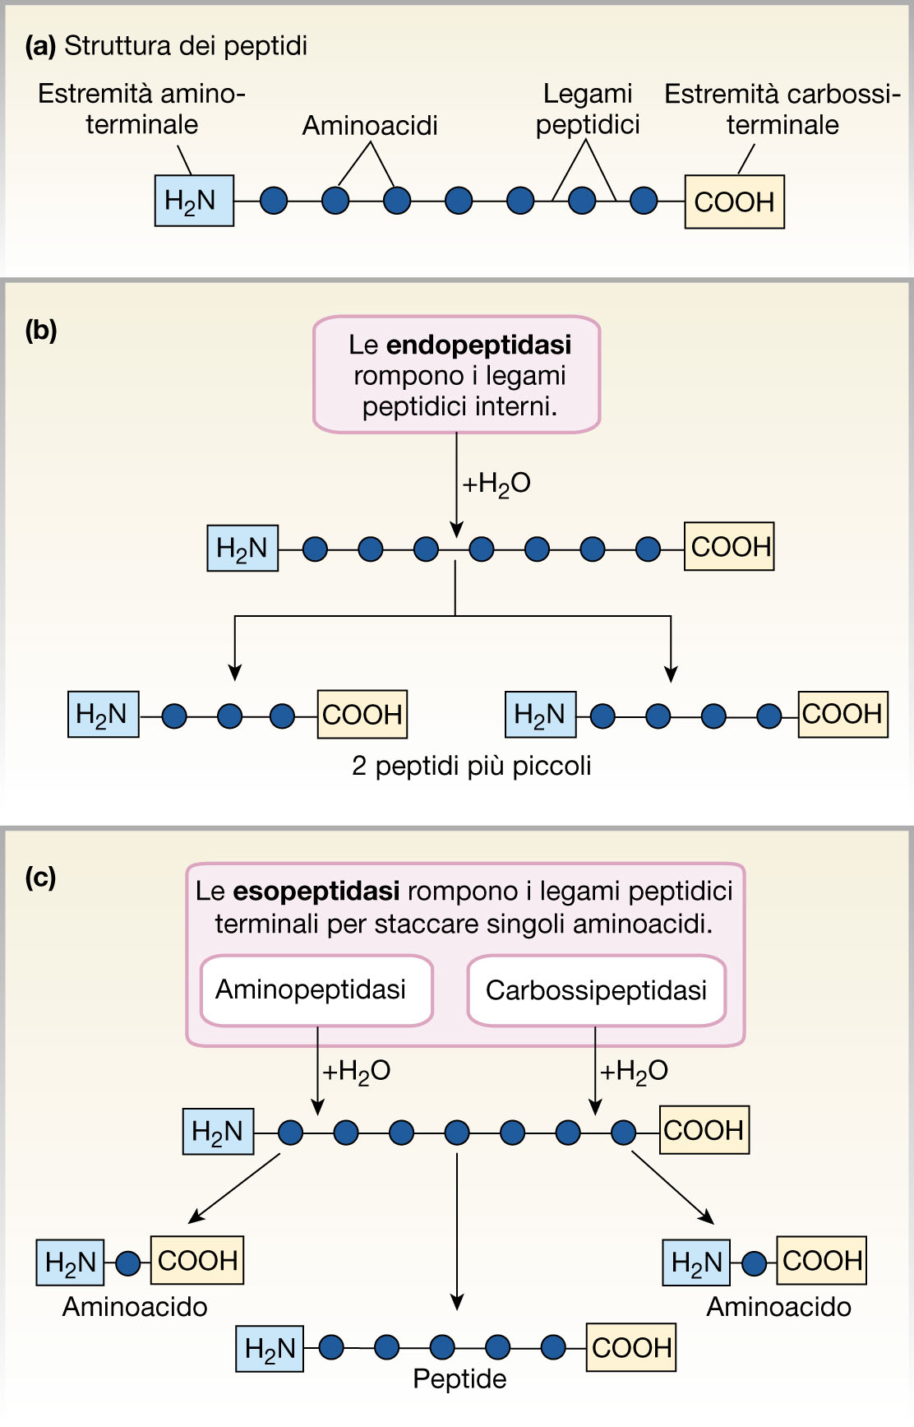
INTESTINO TENUE: digestione delle proteine

Slide 36
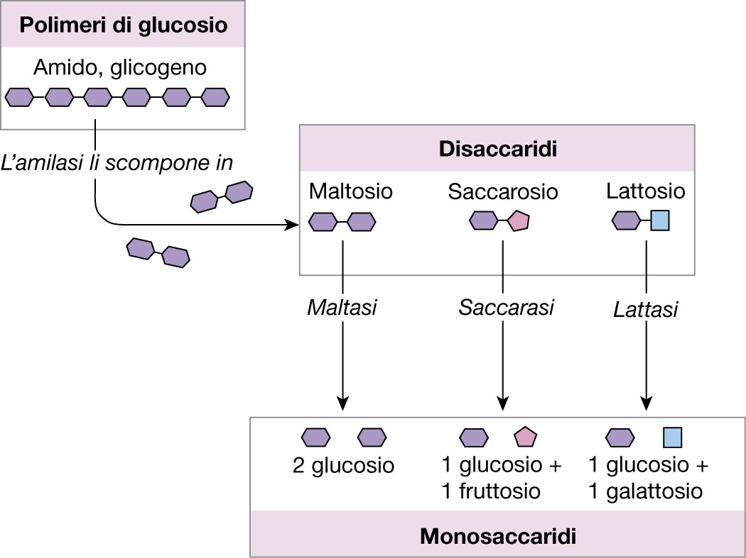
INTESTINO TENUE: digestione dei glucidi

Slide 37
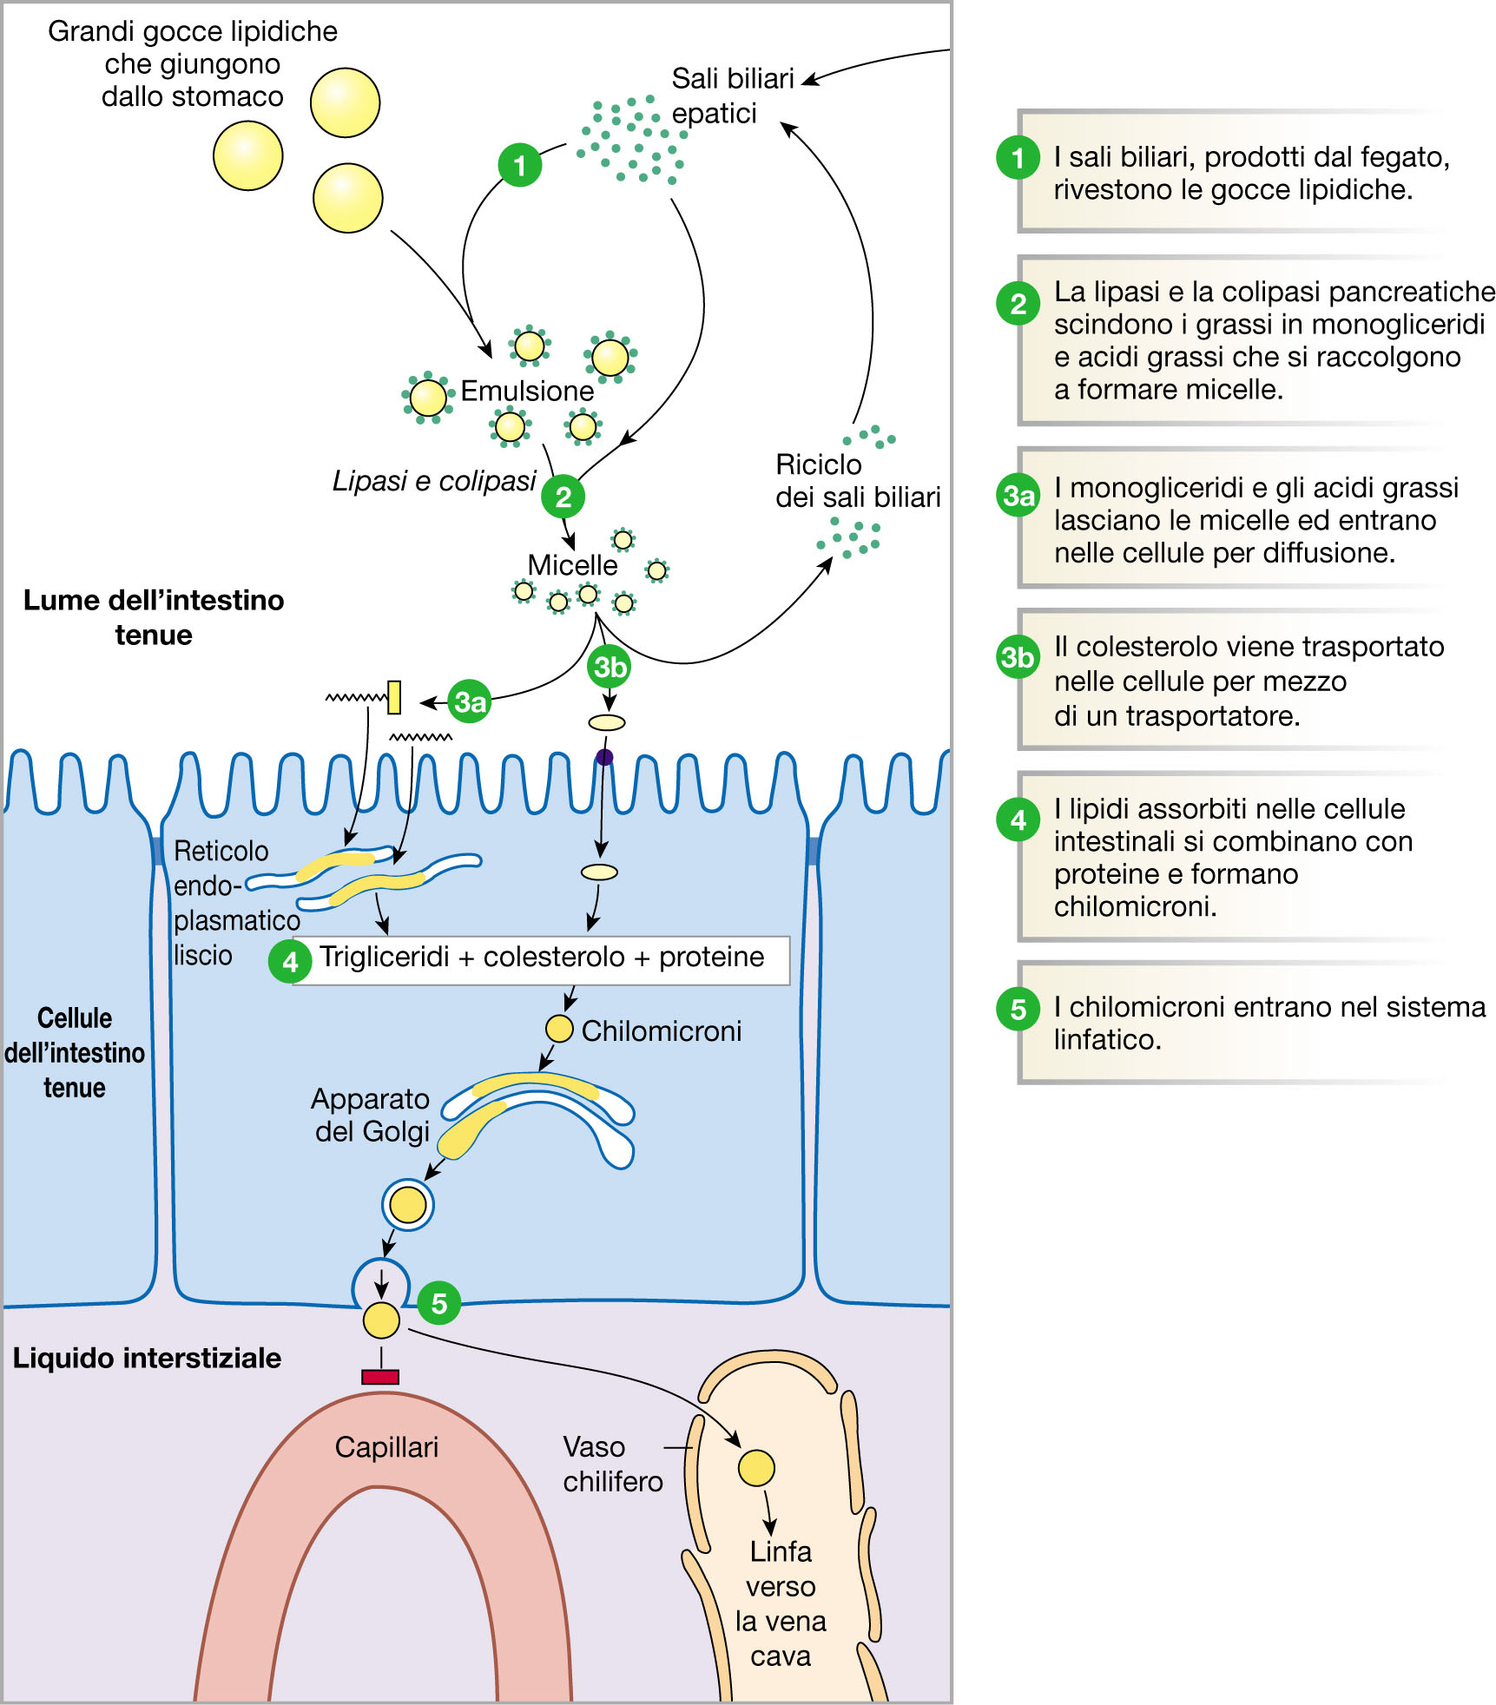
INTESTINO TENUE: digestione dei lipidi

Slide 38
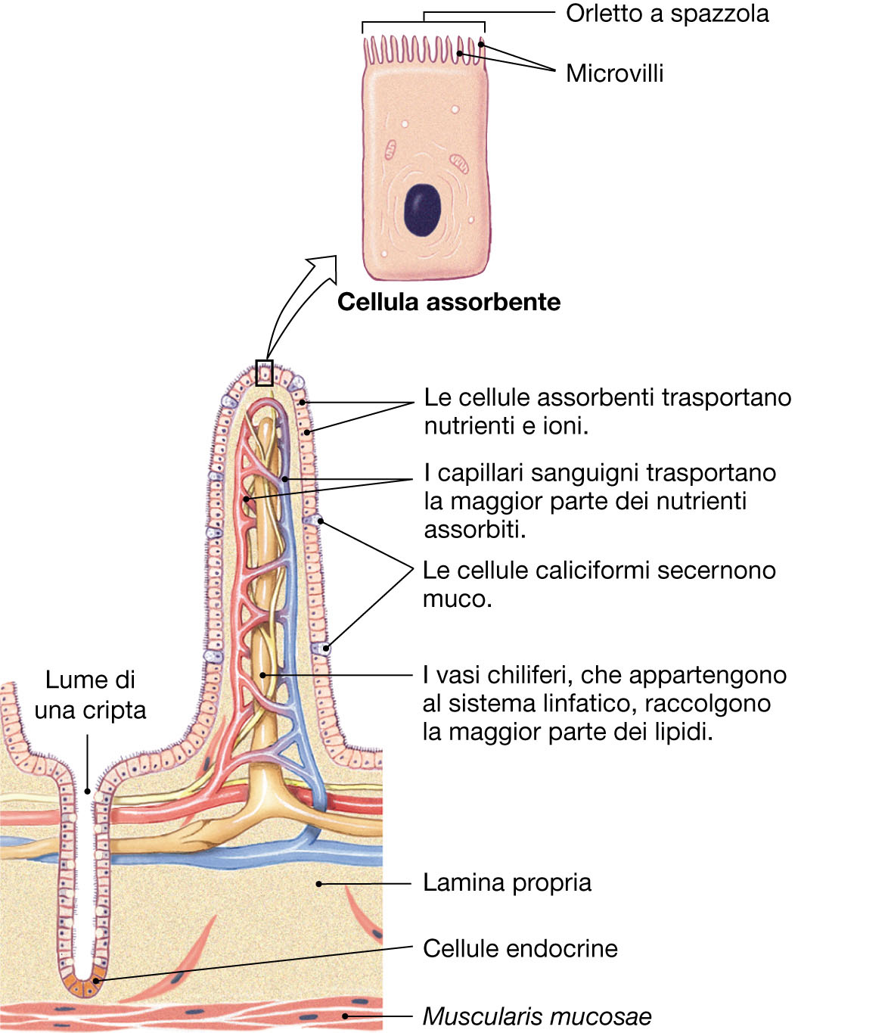
INTESTINO TENUE, ASSORBIMENTO
Da SILVERTHORN

Slide 39
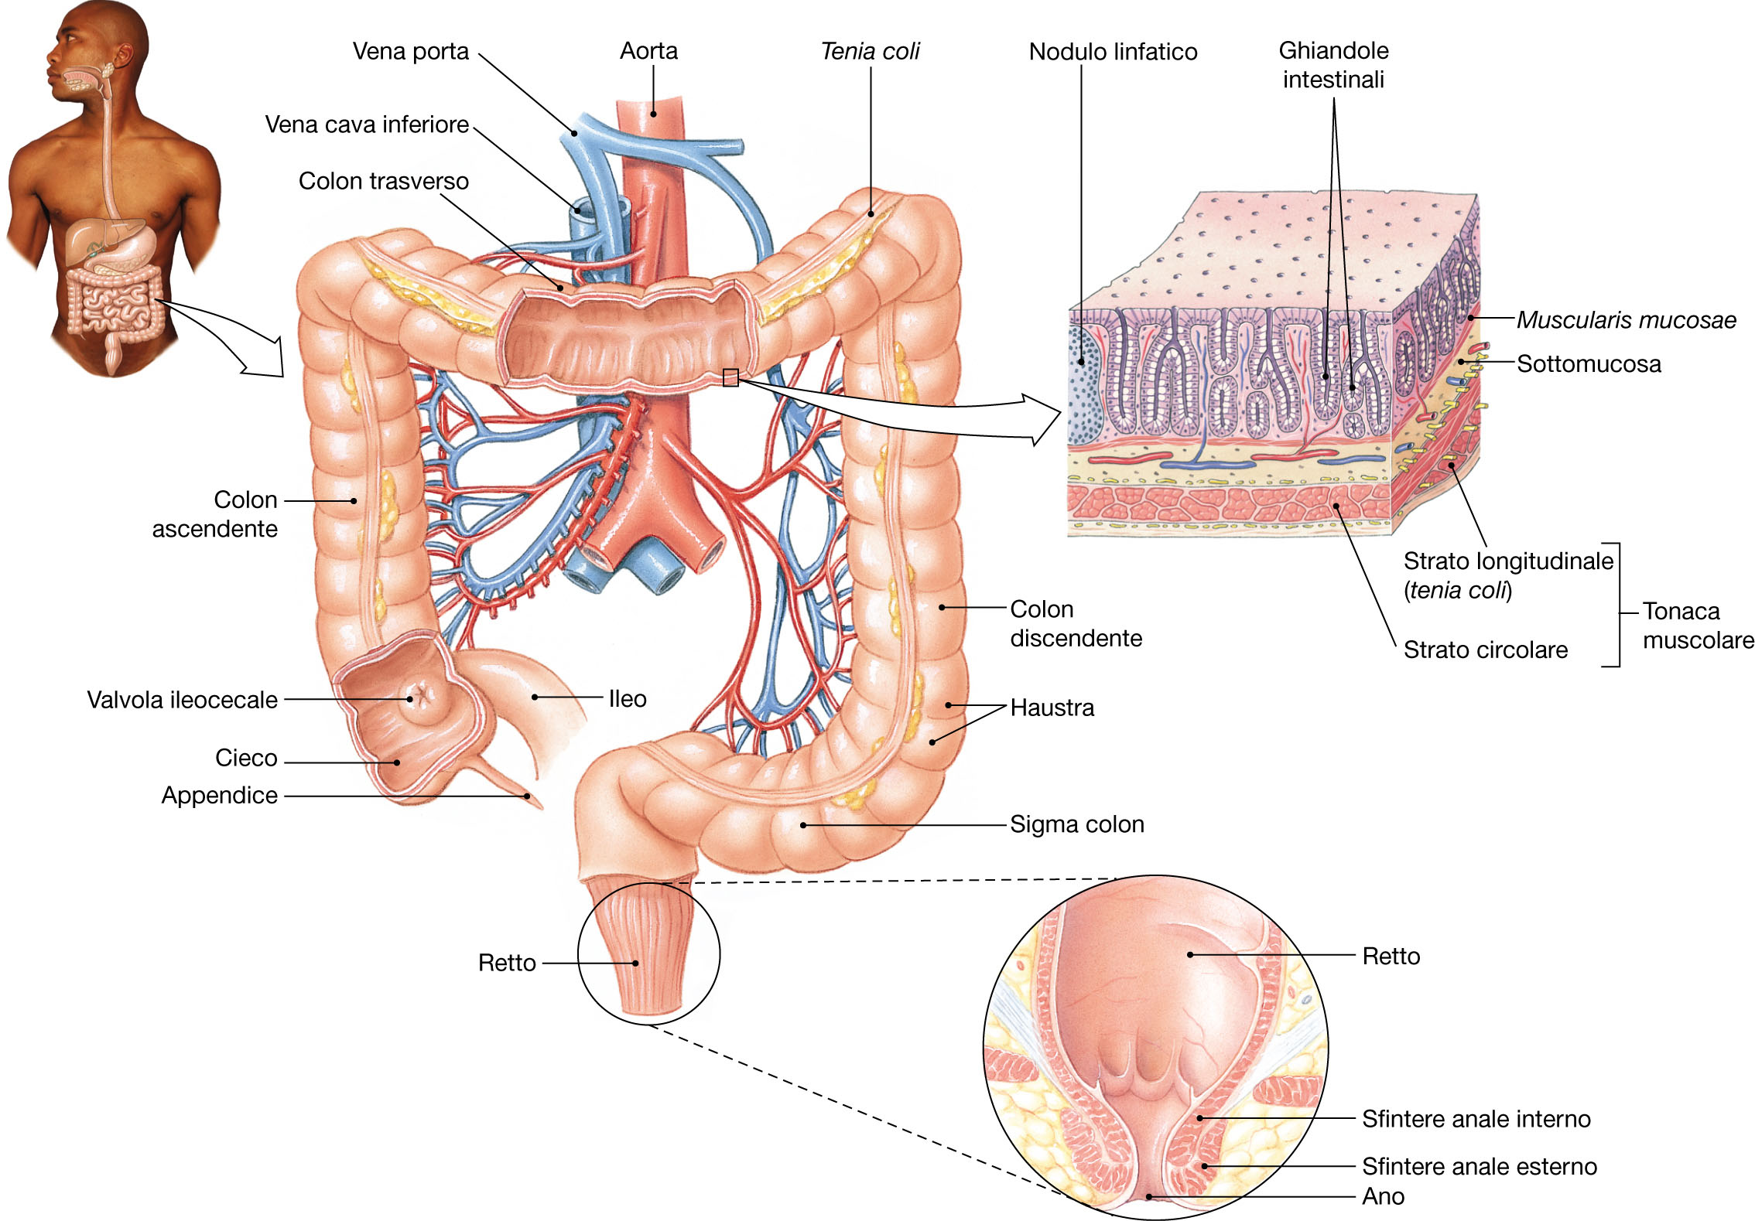
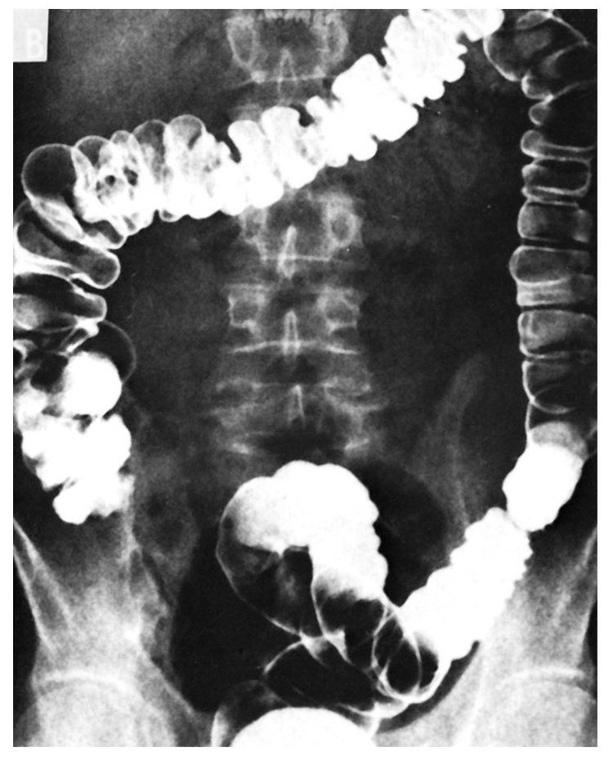
INTESTINO CRASSO: struttura
Da SILVERTHORN

Slide 40
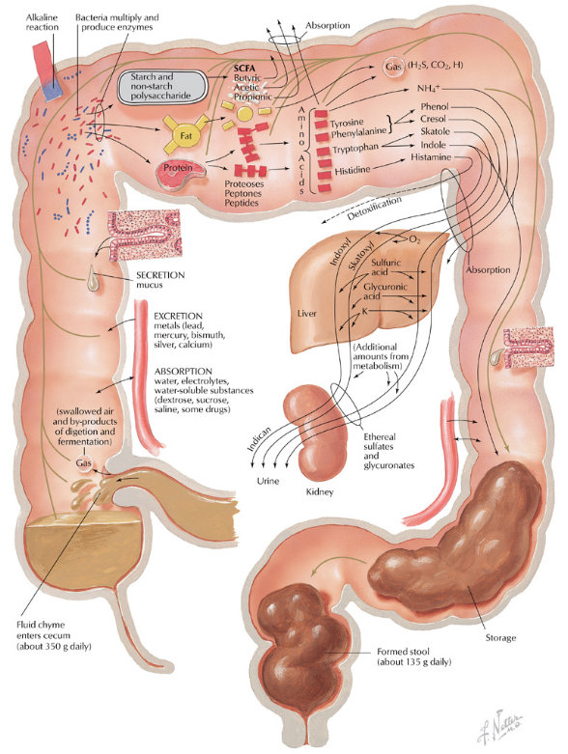
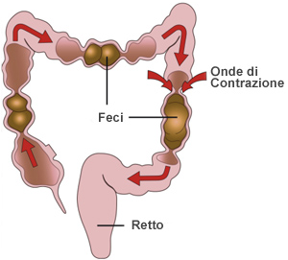
INTESTINO CRASSO: funzioni
Austrazioni e movimenti di massa

Slide 41
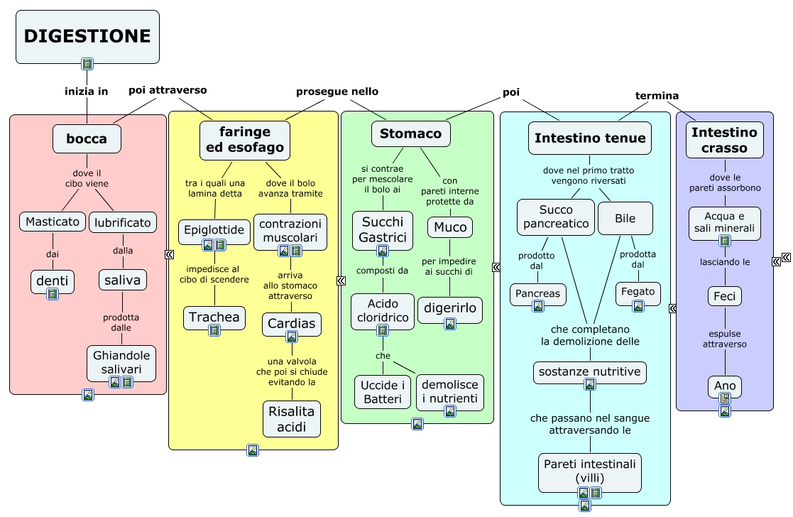
QUADRO SINOTTICO
http://cursa.ihmc.us/rid=1MJLYZJYP-1Y9M52G-1T5F/1L77HF3PCI1W0PX9XI3KGIvideo

Slide 42
CASO CLINICO
Roberto, 78 anni, si reca in pronto soccorso perché sofferente da un po’ di tempo (grande stanchezza) e ha avuto una notte molto pesante, con al risveglio una forte nausea e vomito con sangue. Riferisce che ha trascorso le prime ore della notte tranquillamente ma dopo la mezzanotte, in seguito ad una scarica di diarrea, si è accorto che il colore delle feci era particolarmente scuro. Dopo mezz’ora, anche se a fatica, è riuscito a riaddormentarsi, ma verso le sette del mattino si è alzato con una fortissima nausea.
Riferisce di essere iperteso e da 5 anni è in terapia. Tre anni fa ha avuto un ictus ischemico che non ha lasciato strascichi neurologici. A seguito di questo evento, oltre alla terapia antipertensiva gli è stato prescritto, fra l’altro, acido acetilsalicilico a basse dosi.
Negli ultimi tempi Roberto ha cominciato a soffrire di dolore articolari non meglio definiti soprattutto alle ginocchia e alle spalle, dei quali ha parlato con un suo amico che soffre da tempo da artrosi. L’amico gli ha consigliato un farmaco antinfiammatorio “miracoloso” da lui recentemente utilizzato. Roberto ha accettato il consiglio e la confezione del farmaco, con le 2 fiale residue, che l’amico gentilmente gli ha dato: si tratta di un FANS.
Dopo 2 giorni dalla seconda puntura, Roberto ha avvertito nel corso della giornata una stanchezza intensa che non si è riuscito a spiegare, accompagnata da una sudorazione diffusa in tutto il corpo.
Gli esami rilevano una anemizzazione, presumibilmente provocata da un sanguinamento gastrointestinale. Roberto viene sottoposto ad una gastroscopia d’urgenza che individua la presenza di un’ulcera sanguinante del bulbo duodenale. Viene ricoverato e viene trattato con la trasfusione di 2 sacche di sangue, mentre gli viene sospesa l’assunzione di tutti i farmaci.
Dopo 6 giorni di ricovero Roberto viene dimesso in discrete condizioni generali, apiretico e senza melena, ma con valori di Hb ancora al di sotto della norma.
La terapia domiciliare consigliata è la ripresa dell’antipertensivo e l’assunzione di inibitori della pompa protonica, mentre l’acido acetilsalicilico viene temporaneamente sospeso in attesa del successivo controllo endoscopico, che è prenotato per la settimana seguente.

Slide 43
CASO CLINICO
Giovanni, 47anni, è un paziente obeso e fumatore di circa 20 sigarette al giorno, iperteso e diabetico.
Riferisce al suo medico curante che nelle ultime due settimane ha sofferto di nausea e diarrea. Dice di aver perso l’appetito e di aver perso circa 7kg. Da qualche giorno si sono associati a questi disturbi anche dolore addominale e bruciore retrosternale persistente.
Il medico sospetta una gastrite o un’ulcera gastrica o duodenale e inizia prescrivendo antiacidi. Chiede a Giovanni di tornare dopo un paio di settimane, ma i sintomi non scompaiono. Il medico decide di indagare meglio la sintomatologia con degli esami ematochimici e strumentali.
Il paziente effettua gastroscopia alla quale si evidenzia ulcera gastrica con negatività per Helicobacter pylori.
Chiede una endoscopia gastrointestinale superiore, TAC, RMN, ecografia e scintigrafia per i recettori della somatostatina. Servono a individuare l’esatta localizzazione dei gastrinomi e il loro aspetto (singoli, multipli ecc). Chiede quindi la misura dei livelli di cromogranina A, marker dei tumori neuroendocrini, quanto sospetta una sindrome di Zollinger-Ellison.
E’ una patologia caratterizzata dalla presenza di una ulcera peptica grave secondaria a iperescrezione acida gastrica a sua volta dovuta al disregolato rilascio di gastrina da parte di un tumore a cellule beta pancreatiche.
Sono maggiormente colpiti i maschi tra i 30 e i 50anni di età.
L’ipersecrezione acida è responsabile della maggior parte dei segni e dei sintomi: l’ulcera peptica è infatti la più frequente manifestazione clinica (questa si distingue per la refrattarietà a seguito di terapia farmacologica, negatività all’ H. Pylori e mancata correlazione con assunzione di FANS). La seconda manifestazione è la diarrea che può portare a maldigestione e malassorbimento.
Il primo passo nella valutazione di un paziente con sospetta SZE è ottenere un dosaggio della gastrinemia a digiuno (che nella norma è al di sotto dei 150pg/mL) con esami del sangue.
In caso di sindrome di Zollinger-Ellison, la rimozione chirurgica dei gastrinomi rappresenta la soluzione terapeutica migliore. La soluzione alternativa è trattare la malattia in maniera sintomatica come fosse un’ulcera peptica somministrando, quindi, inibitori di pompa protonica e H2-antagonisti

